Slide 1
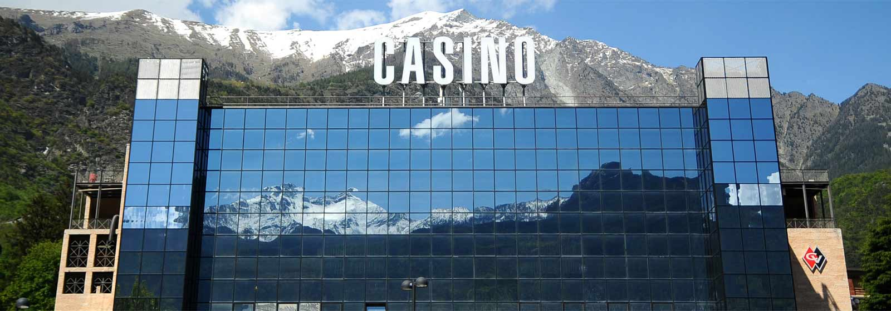
Piano di Ristrutturazione Aziendale del Casinò de la Vallée ai sensi della LR n. 2 del 10 febbraio 2017

Slide 2
Indice
CAPITOLO 1
  Disclaimer 3
CAPITOLO 2
  Executive Summary 5
CAPITOLO 3
  La Società, il modello di business e i motivi della crisi 17
CAPITOLO 4
  Analisi del bilancio al 31 dicembre 2016 25
CAPITOLO 5
  Il mercato di riferimento 44
CAPITOLO 6
  Linee Guida del Progetto 49
CAPITOLO 7
  Il Piano Economico, Patrimoniale e Finanziario 74
CAPITOLO 8
  Conclusioni 86
2017 DDP Partners – Galleria Passerella 1, Milano

Slide 3

CAPITOLO 1
Disclaimer

Slide 4
1. Disclaimer
Il presente documento (il «Documento») contiene le linee guida del progetto di ristrutturazione aziendale ai sensi della legge regionale del 10 febbraio 2017, n. 2 proposto per il Casinò de la Vallèe S.p.A. (il "Casinò", "CaVa" o la "Società"), i cui contenuti specifici saranno approfonditi nei successivi paragrafi; la redazione è avvenuta successivamente ed in conseguenza del cambio al vertice della Società avvenuto in data 24 marzo 2017 quando l’avvocato Giulio Di Matteo assumeva la carica di Amministratore Unico in sostituzione dell’Avv. Lorenzo Sommo.
Gli elementi riportati nel Documento sono tratti da informazioni rese disponibili da parte del Management aziendale che, in questa fase di lavorazione, non sono state oggetto di autonoma verifica in merito alla correttezza, accuratezza, veridicità e completezza.
Le presenti Linee Guida sono state elaborate alla luce di elementi di previsione ragionevolmente ipotizzabili. I risultati evidenziati, tuttavia, sono subordinati al fatto che le ipotesi illustrate trovino effettivo riscontro nella realtà. Conseguentemente, l’utilizzo, a qualsiasi titolo, delle informazioni contenute nel presente documento è subordinato alla piena condivisione delle ipotesi stesse. Non vi è alcuna assicurazione che i valori determinati verranno raggiunti totalmente o anche solo parzialmente.
2017 DDP Partners – Galleria Passerella 1, Milano

Slide 5
CAPITOLO 2
Executive Summary
La Legge regionale 10 febbraio 2017, n. 2
La nomina del Pool dei Professionisti
L’esame del Programma del precedente organo amministrativo
Analisi SWOT Area Giochi
Analisi SWOT Area Hotel
Il Piano di Ristrutturazione Aziendale come piano di rilancio e sviluppo
Piano di rilancio e sviluppo
La ristrutturazione dei costi del personale
Il sostegno finanziario della Regione al piano di rilancio e sviluppo
Il raggiungimento del riequilibrio economico e finanziario
Le criticità del piano di rilancio e sviluppo

Slide 6
2. Executive Summary
a) La legge regionale 10 febbraio 2017, n. 2
La legge regionale 10 febbraio 2017, n. 2 – Disposizione urgenti per il risanamento finanziario del Casino de la Vallée S.p.A. prevede:
"Entro 60 giorni dalla data di entrata in vigore della presente legge [con scadenza quindi al 10 maggio 2017], l'organo amministrativo della Casinò de la Vallèe SpA […] deve predispone un piano di ristrutturazione aziendale, finalizzata alla valorizzazione degli investimenti e alla riduzione dei costi che assicuri, nel rispetto delle disposizioni di legge, il raggiungimento dell'equilibrio economico-finanziario, anche funzionale all'affidamento a terzi della gestione del complesso aziendale […]. Al piano di cui al comma 1 è acclusa un'analisi della situazione patrimoniale, finanziaria ed economica della Casinò de la Vallèe SpA ed una dettagliata analisi delle politiche di gestione e degli investimenti avviati dalla data in vigore della legge regionale 23/12/09 n. 49. Il piano di ristrutturazione aziendale è trasmesso alla Giunta Regionale e approvato dal Consiglio Regionale. In attuazione nel rispetto delle disposizioni di legge regionali e statali, la Regione potrà sostenere finanziariamente la Casino de la Vallèe SpA anche in compartecipazione con terzi soggetti, nell'ambito delle attività di sviluppo e di investimento contenute ed approvate nel piano di ristrutturazione. L'eventuale sostegno finanziario è comunque disposto successivamente all'approvazione del piano di ristrutturazione» («Piano di Ristrutturazione Aziendale»).
Il Piano di Ristrutturazione Aziendale è, pertanto, uno strumento indirizzato alla compagine sociale della Società (principalmente rappresentata dalla Regione Valle d’Aosta che ne detiene il 99,95% e che tramite la propria finanziaria Finaosta S.p.A. ha anche erogato importanti finanziamenti) al fine di valutare tra l’altro, ai sensi di quanto previsto nell’art. 4 della Legge Regionale, la possibilità della Regione di «sostenere finanziariamente la Casino della Vallée S.p.A., anche in compartecipazione con terzi soggetti, nell’ambito delle attività di sviluppo e di investimento contenute ed approvata nel piano di ristrutturazione».
2017 DDP Partners – Galleria Passerella 1, Milano

Slide 7
2. Executive Summary
b) La Nomina del Pool di Professionisti
All’Amministratore Unico l’assemblea dei soci ha chiesto «… un significativo cambio di rotta nella gestione, in linea con le indicazioni del Consiglio Regionale …».
A tal fine, l’Amministratore Unico ha selezionato un pool di esperti (il «Pool Professionisti») composto dai seguenti professionisti:
  Avvocato Vittorio Provera, dello studio Trifirò di Milano, in qualità di legale giuslavorista,
  Avvocato Silvio Tersilla, dello studio Gianni, Origoni, Grippo, Cappelli & Partners, in qualità di advisor legale,
  Dott. Massimo De Dominicis, dello studio DDP Partners di Milano, in qualità di advisor per la redazione del piano di ristrutturazione finanziaria,
  Dott. Botta Daniele, in qualità di esperto del settore alberghiero/hotellerie,
  Dottori Paolo Giovannini e Francesco Marino in qualità di esperti del settore «gioco»,
  La società Deloitte, in persona del partner dott. Mattia Franchi, per la redazione del piano industriale di sviluppo.
2017 DDP Partners – Galleria Passerella 1, Milano

Slide 8
2. Executive Summary
c) L’esame del programma del precedente organo amministrativo
Il Pool di Professionisti ha preso in esame il progetto predisposto dal precedente organo amministrativo, giungendo alle conclusioni che, rispetto alle previsioni della Legge Regionale n. 2 del 10 febbraio 2017 («Legge Regionale»):
  l’ipotesi formulata contempla la riduzione generalizzata del costo del lavoro attraverso la disdetta della contrattazione collettiva integrativa, nonché l’attuazione di una procedura di licenziamento collettivo che potrebbe teoricamente portare a future problematiche in termini di organizzazione dei servizi e di qualità delle prestazioni rese alla clientela :la riduzione dei costi del personale non risulta improntata sulle specifiche esigenze funzionali dei singoli rami di attività, ma è stata determinata in modo «lineare»;
  non è stato approntato un progetto di riorganizzazione interna delle risorse umane restanti, né è stato predisposto un progetto per il recupero delle quote di mercato andate perse e per una modernizzazione delle attività;
  non è stato fatto alcuno specifico esame industriale dei vari settori di attività per verificare il livello di efficienza e le necessità strutturali per garantire la qualità dell’erogazione dei servizi e la possibilità di loro erogazione nel corso delle 24 ore, mancando, la predetta proposta, di un concreto riferimento all’attività operativa.
2017 DDP Partners – Galleria Passerella 1, Milano

Slide 9
2. Executive Summary
d) Analisi SWOT Area Giochi
Oltre all’analisi del progetto del precedente organo amministrativo il Pool di Professionisti ha esaminato il modello di business della società, individuando due autonome business units (Aree), conducendo per ciascuna di esse le seguenti analisi SWOT, punti di forza (Strengths), i punti di debolezza (Weaknesses), le opportunità (Opportunities), e le minacce (Threats)
Forze
Disponibilità di una delle quattro concessioni nazionali (quasi-monopolio)
Unica realtà italiana che combina albergo 5 stelle, SPA, convention, località turistica e casinò in un'unica struttura
Competenze e know-how del personale
Debolezze
Alta incidenza costo del lavoro
Rigidità organizzativa
Equilibrio finanziario
Difficile sinergia tra Albergo e Casinò
Lontananza da Milano e Torino
Opportunità
Incremento domanda giochi online
Proposta di legge per riduzione slot
Differente pressione fiscale del Casinò rispetto ai competitor
Contesto normativo lineare, semplice e stabile
Minacce
Attuale trend in calo della domanda di giochi tradizionali
Instabilità legislativa in materia valutaria e aggravio relativi adempimenti
2017 DDP Partners – Galleria Passerella 1, Milano

Slide 10
2. Executive Summary
e) Analisi SWOT Area - Resort - Hotel, Spa e centro congressi
Forze
Unica realtà italiana che combina albergo 5 stelle, SPA, centro congressi, località turistica e casinò in un'unica struttura
Lussuosa SPA con piscina interna/esterna, 3 campi da tennis, piscina olimpionica riscaldata esterna
Ristorante "1908" potenzialmente a livello gourmet o stellato
Eliporto
Debolezze
Assenza di una strategia commerciale e di marketing
Assenza di figure chiave nell’organigramma
Controllo di gestione da migliorare
Personale insufficiente per gli standard di un 5 stelle
Assenza di figure chiave nell’organigramma
Servizi non in linea con un 5 stelle
Opportunità
Incremento domanda alberghi benessere
Unicità del contesto locale (Natura, Castelli, Sport, Storia)
Le attività di promozione turistica della Valle d’Aosta (imponenti) valorizzano la struttura alberghiera
Accessibilità immediata dall’autostrada
Possibilità di collaborare con le strutture alberghiere del territorio
Minacce
Presenza di struttura termale nella zona
Vocazione ricettiva generica della zona
Carente collegamento ferroviario
2017 DDP Partners – Galleria Passerella 1, Milano

Slide 11
2. Executive Summary
f) Il Piano di Ristrutturazione Aziendale come piano di rilancio e sviluppo
Il Pool di Professionisti è giunto alla conclusione che il presente Piano di Ristrutturazione Aziendale è, alla luce delle analisi appena evidenziate, essenzialmente un «piano di rilancio e sviluppo» delle attività del Casinò e del Resort - Hotel, che non può prescindere da una ristrutturazione dei costi del personale.
2017 DDP Partners – Galleria Passerella 1, Milano

Slide 12
2. Executive Summary
g) Piano di rilancio e sviluppo
Il piano di rilancio e sviluppo si basa sulle seguenti azioni relative alla Area Giochi:
  Introduzione di nuovi giochi per specifici target di clientela (cinesi, russi, thailandesi)
  Maggiore flessibilità dell’offerta di giochi in relazione alla variazione della domanda riscontrata in sala
  Nuove iniziative di marketing (eventi legati al lusso, incontri sportivi, eventi «food» e degustazioni, collaborazioni con i porteurs), Web marketing
  Nuove offerte di gioco
    Gioco Live (collegamento in diretta con il croupier del Casinò) offerto in modalità B2B agli altri operatori on line
    Gioco on line con marchio «Casinò della Vallée»
    Gioco in contesto virtuale GCV offerto in anteprima mondiale (creazione ambienti virtuali nel Casinò)
Il piano di rilancio e sviluppo si basa sulle seguenti azioni relative alla Area Resort - Hotel:
  Iniziative di marketing (individuazione di mercati esteri dove è presente un turismo legato ai Casinò, pubblicità su riviste nazionali e internazionali destinate a clientela esclusiva, promozioni speciali che uniscano il soggiorno in un luogo di charme ad una ristorazione di eccellenza e al gioco nel Casinò)
  Attività di ristorazione (potenziamento ristorante "1908" mediante il raggiungimento di un livello gourmet o stellato, vetrina delle eccellenze dei prodotti e delle tradizioni enogastronomiche locali)
  Organizzazione di congressi e convention aziendali
  Miglioramento dei servizi alberghieri e del sistema di gestione
2017 DDP Partners – Galleria Passerella 1, Milano

Slide 13
2. Executive Summary
h) La ristrutturazione dei costi del personale
La ristrutturazione dei costi del personale si basa sulle seguenti azioni, tutte necessarie e imprescindibili per la realizzazione degli obiettivi del piano di rilancio e sviluppo:
  Prosecuzione del cd. percorso Fornero, iniziato nell’anno 2015
  Drastica riduzione dei licenziamenti previsti dalla procedura di cui alla lettera del 20 febbraio 2017 a fronte di:
    uscite preferibilmente volontarie ed incentivate
    ridistribuzione del personale in esubero nei settori in cui è vi è maggiore necessità, anche su livelli inferiori
  Riduzione stabile del costo del lavoro in una prospettiva di allineamento al trend economico nazionale
  Semplificazione e razionalizzazione della struttura contrattuale aziendale anche mediante riorganizzazione dei reparti di "gioco lavorato" dagli 5 attuali cinque reparti ad un massimo di 2 reparti ed incremento delle prestazioni lavorative
2017 DDP Partners – Galleria Passerella 1, Milano

Slide 14
2. Executive Summary
i) Il sostegno finanziario della Regione al piano di rilancio e sviluppo
L’implementazione del piano di rilancio e sviluppo necessita di un sostegno finanziario da parte della Regione.
Il supporto finanziario della Regione deve consistere in un aumento di capitale complessivamente pari a 20M€ finalizzato: i) a supportare la porzione finale degli investimenti necessari per rilanciare l’attività, (ii) a riequilibrare la situazione finanziaria della Società con riferimento agli investimenti già fatti; (iii) a sostenere finanziariamente l’operazione di riorganizzazione ed efficientamento del personale, anche in relazione agli impegni già assunti nel 2015 e 2016 in relazione al cd. percorso Fornero.
Considerata la finalità del supporto finanziario richiesto alla Regione, parte della somma di 20M€ potrà essere erogata in presenza di una riduzione di costi del personale ed all’adozione di un nuovo modello organizzativo, nel rispetto dei parametri finanziari ed economici previsti dal piano.
L’erogazione di tale importo complessivo potrà dunque avvenire in tre tranche:
  8M€ entro il 31 maggio 2017;
  6M€ entro il 30 settembre 2017, purché sia avviato concretamente il percorso finalizzato alla predetta riduzione dei costi del personale ed l’adozione del nuovo modello organizzativo;
  6M€ entro il 31 luglio 2018, in presenza delle condizioni di cui sopra.
  Tali versamenti dovranno essere effettuati in «conto capitale» per contribuire, anche sotto il profilo delle fonti, al riequilibrio degli indici patrimoniali.
2017 DDP Partners – Galleria Passerella 1, Milano

Slide 15
2. Executive Summary
j) Il raggiungimento del riequilibrio economico e finanziario
  Una volta implementato il piano di rilancio e sviluppo e attuata la ristrutturazione organizzativa e dei costi del personale sulla base delle misure e delle strategie precedentemente descritte, la Società avrà un incremento dei ricavi ed una riduzione dei costi che:
  Faciliteranno il relativo accesso al credito bancario consentendole di
    Mantenere gli attuali affidamenti con le banche che già operano con la Società
    Ottenere nuove aperture di credito per un importo di 15M€
    Potranno attirare investimenti di terzi.
2017 DDP Partners – Galleria Passerella 1, Milano

Slide 16
2. Executive Summary
k) Le criticità del piano di rilancio e sviluppo
L’implementazione del piano di rilancio e sviluppo diventa irrealizzabile nella misura in cui non venga conseguita la ristrutturazione organizzativa e dei costi del personale così come indicato.
In tale scenario la Società non potrà che dare seguito alla procedura di licenziamento collettivo avviata con la lettera del 20 febbraio 2017, ferma restando la disdetta della contrattazione collettiva.
Per effetto dei licenziamenti intimati la Società dovrà fronteggiare:
L’insorgenza di problematiche in termini di organizzazione di servizi e qualità delle prestazioni rese alla clientela
Il mancato raggiungimento del livello dei ricavi che l’’implementazione del piano di rilancio e sviluppo dell’Area Giochi e dell’Area Hotel avrebbe generato.
2017 DDP Partners – Galleria Passerella 1, Milano

Slide 17
CAPITOLO 3
La Società, il modello di business e i motivi della crisi
Breve storia della Società
Motivi della crisi
Il modello di business dell’Area Giochi
Il modello di business dell’Area Hotel – criticità
Analisi delle Politiche di Gestione e Analisi degli Investimenti

Slide 18
3. La Società, il modello di business e motivi della crisi
a) Breve Storia della Società
Il Casino de la Vallée è una delle quattro case da gioco italiane, oltre quelle di Campione, Venezia e SanRemo.
Nel 1921 il sindaco di Saint-Vincent Elia Page chiese al sotto prefetto di Aosta il permesso di aprire una roulette per i mesi estivi; il permesso venne accolto e la roulette aperta per i mesi estivi. La roulette venne chiusa con l'entrata in guerra nel 1940.
Il 29 marzo 1947 venne inaugurato il casinò, dopo un voto favorevole del Consiglio della Valle dell'anno precedente.
Con la Legge regionale del 30 novembre del 2001, n.36 la Regione autonoma Valle d’Aosta ha promosso la costituzione di una Società per azioni a totale partecipazione pubblica denominata Casino de la Vallée S.p.A. costituita il 2 dicembre del 2002.
I rapporti tra la Casino de la Vallée S.p.A. e la Regione autonoma Valle d’Aosta relativi alla gestione della Casa da gioco di Saint Vincent sono regolati dal Disciplinare per la gestione della Casa da gioco, da ultimo approvato con deliberazione del Consiglio Regionale n. 1915/XIII del 14 luglio 2011.
Dal 1 settembre 2010 (con atto di fusione del 20 luglio) la Società Casinò de la Vallée S.p.A. ha incorporato la Società S.T.V. Spa., Società per Azioni anch’essa a capitale interamente pubblico, di proprietà della Regione Autonoma Valle d’Aosta, che gestiva il Grand Hotel Billia, il Centro Congressi e tutte le attività di ristorazione e bar della Casa da gioco, acquisendo l’intero complesso aziendale ed immobiliare del Grand Hotel Billia.
2017 DDP Partners – Galleria Passerella 1, Milano

Slide 19
3. La Società, il modello di business e motivi della crisi
b) Motivi della crisi – Crisi del Modello di Business
Il mercato del gioco in Italia negli ultimi anni non si è contratto ma si è notevolmente riposizionato, modificando gli scenari delle opportunità.
Il Casinò non ha seguito tale evoluzione, rimanendo ancorato a canali di raccolta in calo.
La concorrenza dell’offerta di gioco realizzata dai nuovi canali online e dalle sale VLT, presenti in modo capillare in tutta la penisola, non è stata contrastata adeguatamente, mettendo in campo:
una efficace azione commerciale e marketing, per esempio attraverso gli affermati strumenti di web marketing (ottimizzazione nei motori di ricerca, social network, programmi di affiliazione, cross marketing…)
la presentazione di un’offerta di gioco che utilizzasse le possibilità offerte dalle tecnologie emergenti che sempre più si affermano presso le nuove generazioni, il che ha impedito di coinvolgere un pubblico più giovane e ha determinato un innalzamento dell’età media del giocatore.
Le possibilità di sinergia offerte dalla articolata e peculiare struttura (Casino, Grand Hotel Billia, Centro Congressi, Resort, SPA) non sono state adeguatamente valorizzate e non si è avviato un processo collaborativo virtuoso.
Le poche iniziative attuate (per es. Festival della Magia) non sono state sufficienti ad integrare il gioco in una nuova entusiasmante proposta di intrattenimento e non è stata estesa l’esperienza di gioco a tutti gli ambienti della struttura ricettiva attraverso tecnologie ormai di uso comune quali reti wireless e dispositivi mobile (tablet e smartphone…).
Alla riduzione dei ricavi per le predette ragioni la Società non è stata in grado di rispondere con una adeguata riduzione dei costi, anzi, a ben vedere, l’incidenza dei costi sui ricavi dal 2010 al 2016 è notevolmente aumentata.
2017 DDP Partners – Galleria Passerella 1, Milano

Slide 20
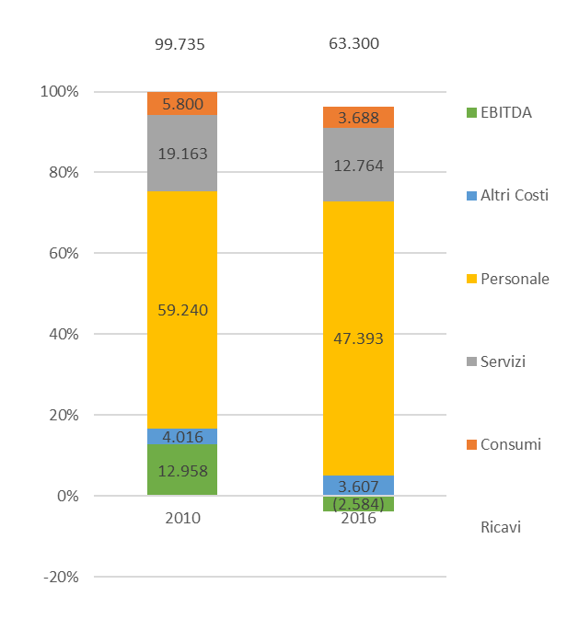
3. La Società, il modello di business e motivi della crisi
b) Motivi della crisi – Contrazione del Conto Economico
Dal 2010 al 2016 il fatturato è sceso di oltre un terzo, ad una media ponderata di -7,3% annui.
I consumi sono scesi in modo proporzionale con il fatturato, e il loro valore rispetto al fatturato è rimasto al 5,7%.
Il valore assoluto dei servizi è diminuito, ma in modo leggermente minore rispetto al fatturato, passando in valore relativo dal 18,9% del 2010 al 19,7% del 2016.
Stesso discorso per gli altri costi (che comprendono i costi per godimento beni di terzi e altri oneri di gestione) che passano da un'incidenza sul fatturato di 4% nel 2010 ad uno del 5,7% del 2016.
L'impatto più critico è per i costi del personale, che sono scesi in valore assoluto di oltre 11,6M€, ma che sono aumentati in modo sproporzionato rispetto al fatturato, da un 58,6% del 2010 ad un 73,1% del 2016.
2017 DDP Partners – Galleria Passerella 1, Milano

Slide 21
3. La Società, il modello di business e motivi della crisi
c) Il modello di business dell’Area Giochi
Il Casinò offre un’ampia gamma di giochi, la più ricca tra i 4 casinò italiani, che seguono logiche di mercato molto diverse in quanto hanno caratteristiche ben distinte.
L'offerta si può dividere in tre aree: il gioco tradizionale, il gioco americano ed il gioco elettronico.
Il gioco cosiddetto “tradizionale“ che comprende la Roulette francese, la Fair Roulette, lo Chemin de Fer ed il Trente-Quarante: tutti giochi in genere praticati da giocatori esperti dotati di buone risorse economiche. La presenza di questo tipo di gioco determina il livello del casinò e l’eleganza e la raffinatezza dell’ambiente è di rigore.
Il gioco di tipo “americano“ comprende la Roulette americana, il Black-Jack, il Punto e Banco, il Poker nelle sue varianti, il Craps. Questi giochi sono in genere semplici e di facile apprendimento graditi ad una clientela più giovane e meno sofisticata. Insieme al gioco tradizionale costituisce la tipologia spesso definita "gioco lavorato" perché necessita della presenza di uno o più operatori.
Il gioco “elettronico“ costituito dalle Slot-Machine. Apparecchi automatici programmati che offrono una semplice e variatissima tipologia di giocate azionate con la mera pressione di un tasto.
2017 DDP Partners – Galleria Passerella 1, Milano

Slide 22
3. La Società, il modello di business e motivi della crisi
c) Il modello di business dell’Area Giochi – criticità
Attualmente il Personale della casa da gioco si compone complessivamente di 512 unità, così suddiviso :
Giochi elettronici 42 unità
Giochi tradizionali ed americani 243 unità
Servizi di sala 56 unità
Servizi amministrativi 171 unità
I giochi elettronici, nonostante impegnino una ridotta percentuale degli addetti, producono più di metà degli introiti.
L’anomalia è generata dal gran numero di unità lavorative necessaria ai «giochi lavorati» ed è aggravata dalla eccessiva rigidità organizzativa che non si coniuga bene con la necessità di assicurare un'offerta in linea con le esigenze della sala, permettendo, a titolo di esempio, di assicurare una flessibilità di apertura e/o chiusura dei tavoli che segua il flusso delle giocate, garantendo una resa maggiore a parità di presenze di giocatori.
In tal contesto, nonostante il numero elevato di addetti, per garantire un buon livello di servizio si ricorrere all’utilizzo di personale interinale.
2017 DDP Partners – Galleria Passerella 1, Milano

Slide 23
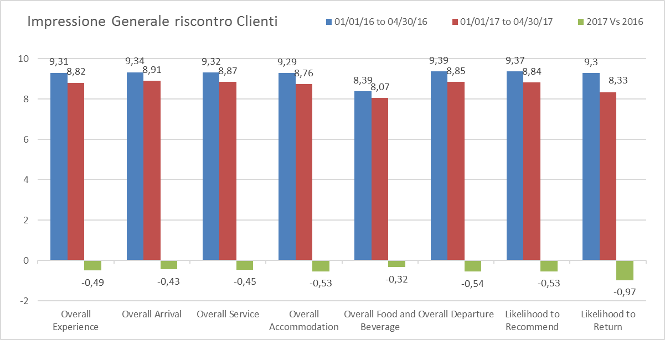
3. La Società, il modello di business e motivi della crisi
d) Il modello di business dell’Area Hotel – criticità
Il grafico indica il livello di gradimento dei clienti rispetto a diversi servizi dell’Hotel.
Prendendo come riferimento la stessa stagione (gennaio-aprile) si nota un calo importante di gradimento nel 2017 rispetto all’anno precedente in tutti i servizi e in particolar modo è rilevante il decremento che si riscontra nella «disponibilità a tornare nella stessa struttura», che subisce un calo di quasi un punto.
Nel 2017 in tutte le categorie il gradimento è inferiore al 9 e, in particolare, la ristorazione subisce un calo nonostante fosse già nel 2016 inferiore al 9.
2017 DDP Partners – Galleria Passerella 1, Milano

Slide 24
3. La Società, il modello di business e motivi della crisi
e) Analisi delle Politiche di Gestione e Analisi degli Investimenti
Subito dopo la nomina dell’Amministratore Unico e l’esame della situazione gestionale della Società, quest’ultimo ha avuto modo di constatare che l’azienda è oggi destrutturata poiché nel corso degli anni non ha posto rimedio all’assenza di personale qualificato nei ruoli apicali.
Un esempio su tutti, l’attuale vice direttore generale copre ad interim le funzioni di direttore generale, direttore di produzione, direttore del personale, direttore amministrativo, direttore dell’albergo, concentrando in tal modo tutte le deleghe gestionali. La situazione è ancora più paradossale se si tiene conto che il vice direttore generale è assunto a tempo determinato, con un contratto in scadenza al maggio 2019.
L’assenza di personale qualificato nei ruoli apicali ha determinato un inadeguato controllo che si è tradotto in un andamento dei costi sproporzionato rispetto a quello dei ricavi.
La mancanza di una strategia commerciale adeguata, ha portato a risultati economici decisamente insoddisfacenti, stante la notevole qualità dei beni della Società.
Per quanto concerne, invece, l’analisi degli investimenti, dal 2011 al 2013 sono stati effettuati notevoli investimenti sotto forma di interventi strutturali nelle strutture del complesso immobiliare della Società:
ristrutturazione completa del Grand Hotel Billia;
restyling Sale da Gioco;
nuova centrale termica.
I lavori sono stati finanziati in parte con la liquidità presente in azienda e con il suo capitale circolante in aggiunta a finanziamenti da parte di Finaosta S.p.A..
Per un’analisi quantitativa delle politiche di gestione e degli investimenti si rimanda diffusamente alle successive slides.
2017 DDP Partners – Galleria Passerella 1, Milano

Slide 25
CAPITOLO 4
Analisi del bilancio al 31 dicembre 2016
Principali interventi valutativi sul bilancio al 31.12.2016
Il Conto Economico e lo Stato Patrimoniale 2014-2016
Indici di bilancio
Impatti sul patrimonio netto

Slide 26
4. Analisi del bilancio al 31 dicembre 2016
a) Principali interventi valutativi sul bilancio al 31.12.2016
L’Amministratore Unico, da poco nominato, intervenendo nella situazione 2016 – che era stata gestita dal precedente organo amministrativo – ha comunque proceduto a redigere il progetto di bilancio al 31.12.2016 nel solco del massimo rigore e prudenza; il bilancio stesso, tuttavia, potrebbe subire ancora modifiche a seguito dei controlli in corso del collegio sindacale e dell'organo di revisione.
Il bilancio in oggetto, in ogni caso, con particolare riferimento alla svalutazione dei crediti per imposte anticipate, riporta gli esiti dell’operazione di riduzione del capitale sociale deliberata in data 18 febbraio 2017 con la quale il valore nominale del capitale sociale è sceso da Euro 120.000.000 a Euro 56.000.000.
2017 DDP Partners – Galleria Passerella 1, Milano

Slide 27
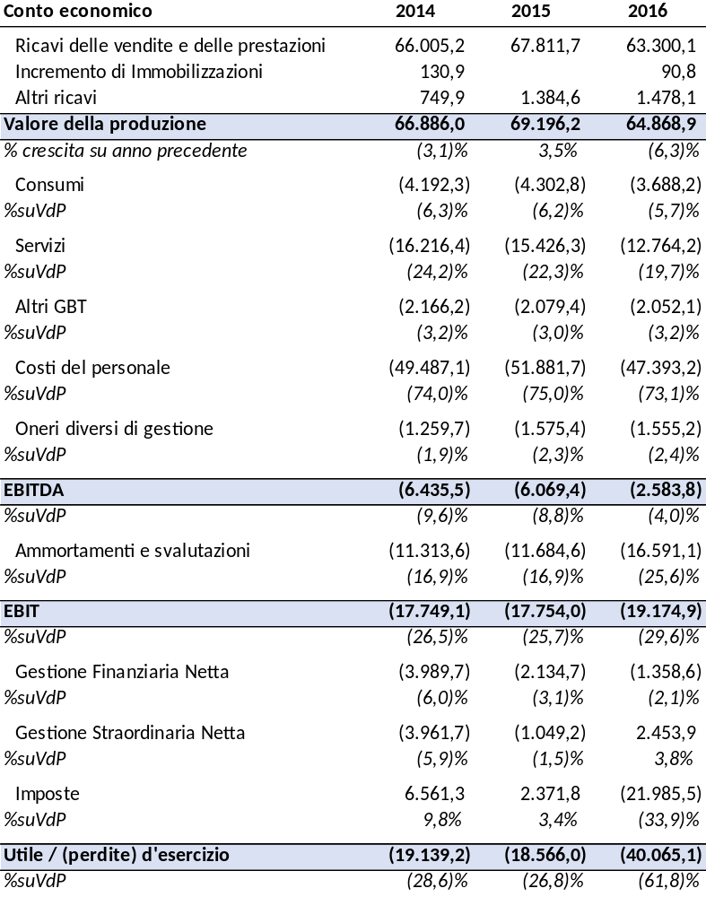
4. Analisi del bilancio al 31 dicembre 2016
b) Il Conto Economico e lo Stato Patrimoniale 2014-2016: il Conto Economico 2014-2016
(valori in k€)
Nel 2016, dopo una leggera crescita nel 2015, i Ricavi caratteristici scendono del -6,7% (il Valore della Produzione decresce del -6,3%).
Nel triennio preso in considerazione, sia i Consumi che i costi per Servizi sono in notevole diminuzione sia in valore assoluto che in termini percentuali come incidenza del Valore della Produzione (VdP).
I costi del Personale sono leggermente in calo, anche in considerazione dell'entrata a regime dell'accordo sindacale del 2015 per la riduzione dei compensi e dell'orario lavorativo. Tuttavia, come incidenza percentuale, i costi del personale sono stabili (tra il 73% ed il 75%) e sono ad un livello decisamente critico per la marginalità della Società.
Dunque, seppur ci sia un recupero della marginalità, questa si presenta largamente negativa. Gli interventi di riduzione dei costi non hanno avuto un effetto significativo e tale da invertire il trend negativo.
Infine, le componenti straordinarie e le svalutazioni complessive degli ultimi tre anni hanno ulteriormente peggiorato il risultato operativo, ed i bilanci hanno riportato, considerando solo il triennio 2014-2016, una perdita cumulata di oltre 77,8M€. In particolare c'è da evidenziare la svalutazione del credito imposte anticipate per perdite fiscali pregresse per 22M€ nel 2016.
2017 DDP Partners – Galleria Passerella 1, Milano

Slide 28
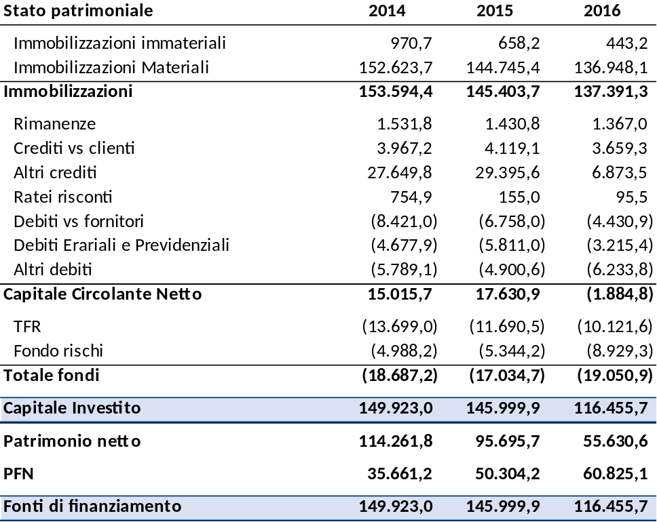
4. Analisi del bilancio al 31 dicembre 2016
b) Il Conto Economico e lo Stato Patrimoniale 2014-2016: lo Stato Patrimoniale 2014-2016
(valori in k€)
Dallo Stato Patrimoniale qui di fianco si può determinare il trend delle voci patrimoniali della Società. Innanzitutto, la voce Immobilizzazioni non ha subito modifiche importanti, se non relative agli ammortamenti dei cespiti e dei fabbricati.
Le rimanenze, al netto dei relativi fondi di svalutazione, sono lievemente diminuite nel triennio analizzato, comportando una liberazione delle risorse aziendali.
I crediti verso Clienti (anche qui riportato al netto dei relativi fondi), come vedremo nelle slides, successive sono principalmente aperture di credito di gioco, ed è un fenomeno che è destinato ad accentuarsi nel futuro, anche per via dell'utilizzo di titoli di credito come pagamento delle fiches. Tra gli altri crediti ci sono crediti per imposte anticipate, svalutate per 22M€ nel 2016.
I debiti verso fornitori sono sensibilmente diminuiti, anche per via del completamento del pagamento dei lavori del 2012/2013.
Il TFR è in diminuzione per via della liquidazione di dipendenti cessati nel 2014-2016. Dal 2007 non c'è più accantonamento al TFR perché sostituita da versamenti diretti all’INPS.
Nel 2015 è stato accantonato quasi 3,5M€ a fondi rischi.
La PFN (posizione Finanziaria Netta) comprende tutti i debiti di natura finanziaria (banche e finanziamenti Regione Aosta).
2017 DDP Partners – Galleria Passerella 1, Milano

Slide 29
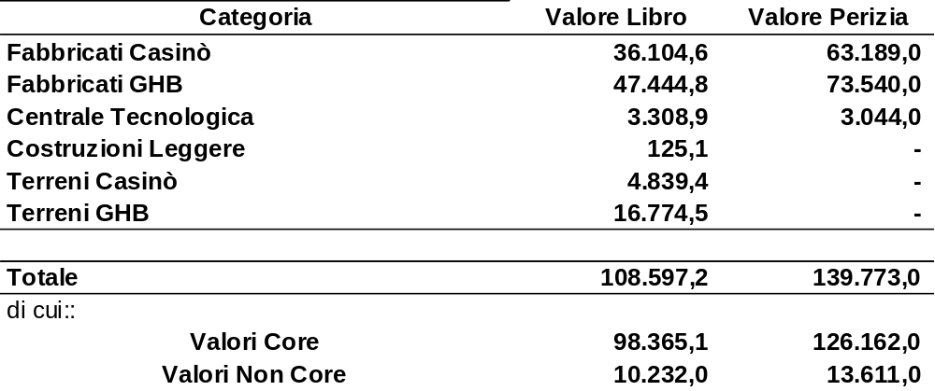
4. Analisi del bilancio al 31 dicembre 2016
b) Il Conto Economico e lo Stato Patrimoniale 2014-2016: Patrimonio Immobiliare
(valori in k€)
Nella tabella sopra riportata sono elencate gli immobili del Patrimonio Immobiliare della Società. A fianco al valore di libro è evidenziato il valore di perizia. Perizia del Febbraio 2017 da parte di Geom. Signorino.
È stata effettuata una analisi del patrimonio immobliare per verificare la categoria del singolo bene e l’utilità ai fini delle attività della Società. Gli immobili non classificati come necessari per la prosecuzione dell’attività della Società (Casinò e Albergo) sono stati considerati in una categoria «Non Core». Il valore di carico di quest’ultima categoria è di 10,2M€ con un potenziale valore di mercato di oltre 13,6M€ che, in caso di gestione efficiente dell’attività sociale, potrebbe determinare un potenziale plusvalore di circa 3,4 mln di euro.
I beni «core», invece, sono iscritti a libro per 98,3M€ ed hanno un potenziale valore di mercato di circa 126,1M€ che, sempre in caso di gestione efficiente dell’attività sociale, potrebbe determinare un potenziale plusvalore di circa Euro 28 milioni.
2017 DDP Partners – Galleria Passerella 1, Milano

Slide 30
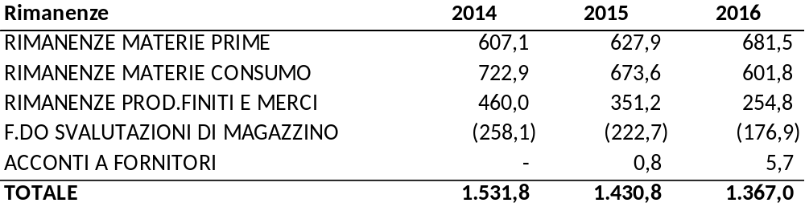
4. Analisi del bilancio al 31 dicembre 2016
b) Il Conto Economico e lo Stato Patrimoniale 2014-2016: le rimanenze
(valori in k€)
Le rimanenze al 2016 ammontano ad un totale di 1,3M€, al netto del relativo fondo di ammortamento.
2017 DDP Partners – Galleria Passerella 1, Milano

Slide 31
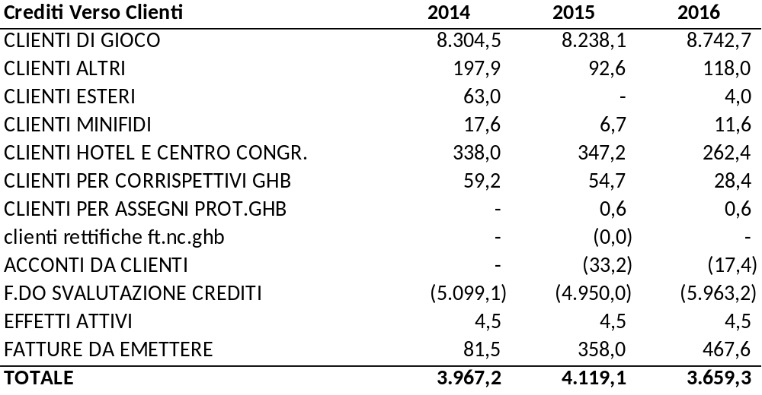
4. Analisi del bilancio al 31 dicembre 2016
b) Il Conto Economico e lo Stato Patrimoniale 2014-2016: i Crediti verso Clienti
(valori in k€)
I Crediti verso Clienti sono principalmente costituiti da crediti verso clienti di gioco. Quest’ultima voce è probabilmente destinata ad aumentare con l’aumentare del rischio di credito. Al netto del relativo fondo di svalutazione, la voce Crediti verso Clienti di Gioco ammonta a quasi 2,8M€. È in corso una analisi approfondita della probabilità di incasso di questo valore, e per il bilancio 2016 probabilmente saranno proposte ulteriori svalutazioni.
Le altre voci (principalmente crediti per congressi) incidono in misura poco rilevante sul valore complessivo della voce, ma anche rispetto al giro di affari prodotto.
2017 DDP Partners – Galleria Passerella 1, Milano

Slide 32
4. Analisi del bilancio al 31 dicembre 2016
b) Il Conto Economico e lo Stato Patrimoniale 2014-2016: i crediti verso altri
Le voci principali degli Altri Crediti sono Imposte Anticipate per 28M€, Credito IVA verso Veio srl per 1,1M€ (qui rappresentato al netto del relativo fondo che copre integralmente il valore), erario c/rimborso IRES per 0,7M€ ed altri crediti verso l’erario per complessivi 0,3M€.
Per quanto riguarda la voce Imposte Anticipate, già nel bilancio al 30/09/2016, utilizzato per la determinazione della perdita e della conseguente riduzione del capitale sociale avvenuta nel 2017, è stata effettuata una svalutazione per circa 22M€, a fronte della parte presumibilmente non recuperabile delle perdite fiscali pregresse.
Si è mantenuto in essere il credito per imposte anticipate relative all’ACE degli anni precedenti, giustificate anche dal presumibile recupero di marginalità futura e la generazione di sufficienti utili negli anni prospettici.
Per quanto riguarda il credito IVA Veio, questa riguarda una posizione ereditata dalla fusione del 2010 e si basa su una contestazione che non ha avuto ancora termine. Nel segno della prudenza, la Società ha posto un accantonamento a fondo rischi per l’intero importo.
2017 DDP Partners – Galleria Passerella 1, Milano

Slide 33
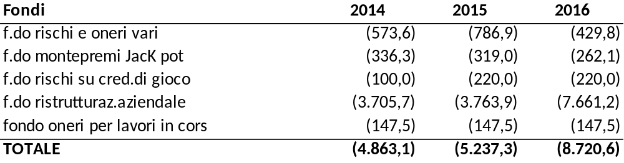
4. Analisi del bilancio al 31 dicembre 2016
b) Il Conto Economico e lo Stato Patrimoniale 2014-2016: i fondi
(valori in k€)
La società ha costituito alcuni fondi rischi, con natura di copertura di rischi potenziali emergenti. I fondi svalutazioni dei crediti e delle rimanenze sono stati descritti nelle slide dedicate alle rispettive voci contabili ed il TFR è descritto nella slide dedicata. I fondi rischio Crediti, Magazzino e Credito IVA sono stati riclassificati al netto del relativo valore dell'attivo.
Nella tabella sopra, è di particolare rilievo il fondo rischi ed oneri vari.
La sua composizione è la seguente:
Fondo Ristrutturazione Aziendale, per 7,7M€, riconducibile per 1,5M€ alla procedura Fornero 2014 e per 6,2M€ alla procedura Fornero 2015 (di cui attuazione ha inizio a fine 2016 ed i cui pagamenti non sono ancora iniziati)
Fondo rischi su crediti di gioco e JackPot per 482k€
Altri fondi (oneri per lavori in corso e vari) per un totale di circa 600k€
2017 DDP Partners – Galleria Passerella 1, Milano

Slide 34
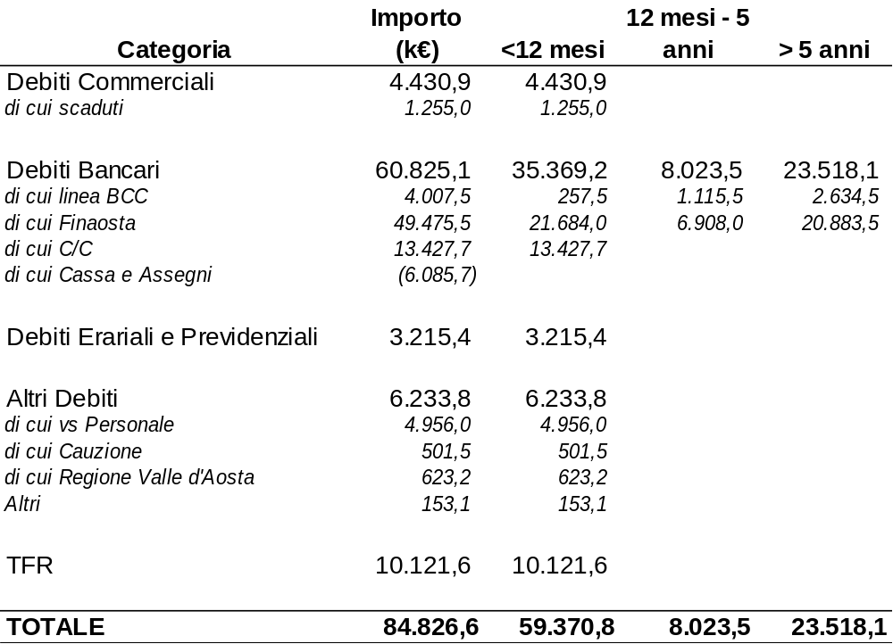
4. Analisi del bilancio al 31 dicembre 2016
b) Il Conto Economico e lo Stato Patrimoniale 2014-2016: passivo societario al 31.12.2016
In particolare la composizione del passivo alla data del 31.12.2016 può essere così sinteticamente riassunta:
2017 DDP Partners – Galleria Passerella 1, Milano

Slide 35
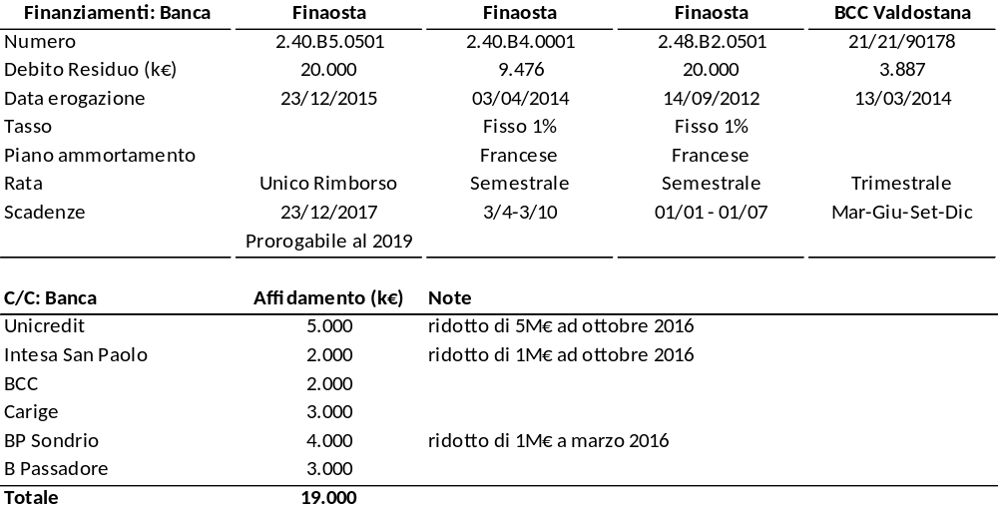
4. Analisi del bilancio al 31 dicembre 2016
b) Il Conto Economico e lo Stato Patrimoniale 2014-2016: i debiti bancari (finanziamenti)
2017 DDP Partners – Galleria Passerella 1, Milano

Slide 36
4. Analisi del bilancio al 31 dicembre 2016
b) Il Conto Economico e lo Stato Patrimoniale 2014-2016: i conti d‘ordine*
La voce comprende:
Beni altrui presso la società per 1.059k€ (principalmente slot-machine ed attrezzature gioco di proprietà di fornitori esteri e nazionali concessi in noleggio)
Beni della Società presso terzi per 4.770k€ (principalmente terreni a disposizione di agricoltori per 3.765k€, poi spazi concessi a terzi per la prestazione di servizi presso la Società ed infine mobili, macchine ufficio, radiotelefoni e slot concesse in uso gratuito a terzi)
Garanzie Rilasciate per 9.895k€ per:
  8.805k€ fidejussioni assicurative a favore dell’Agenzia delle Entrate - Direzione Regionale Valle d’Aosta - Ufficio Territoriale Aosta per i rimborsi IVA degli anni 2012-2013 e del Ministero Attività Produttive a fronte degli obblighi tributari concessi a manifestazioni a premio;
  1.090k€ Fidejussione bancaria a favore dell’INPS ai fini della Fornero 2014.
2017 DDP Partners – Galleria Passerella 1, Milano
* valori al 30/09/2015 in attesa di aggiornamento

Slide 37
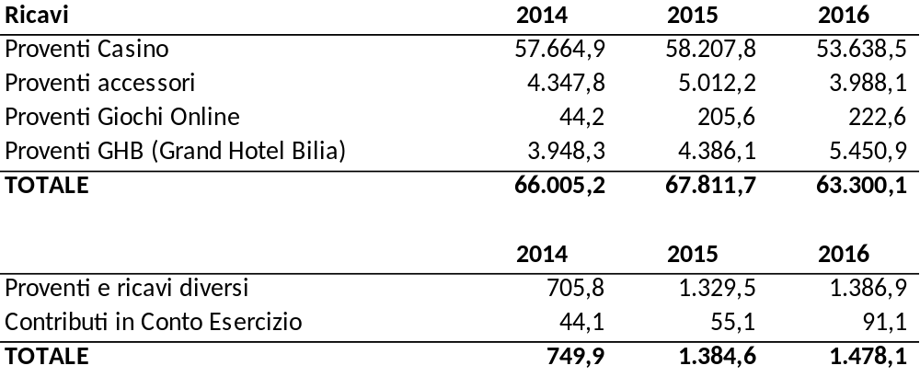
4. Analisi del bilancio al 31 dicembre 2016
b) Il Conto Economico e lo Stato Patrimoniale 2014-2016: i ricavi
(valori in k€)
La fonte principale dei ricavi proviene dall’attività di Casinò.
I proventi accessori rappresentano la quota delle mance di competenza della Società.
I proventi da giochi online sono, allo stato attuale, una parte trascurabile dei ricavi. Tuttavia la dinamica vive un trend di crescita nel triennio considerato.
Tra i proventi e ricavi diversi sono classificati: utilizzo fondo rischi per 387k€, assegnazione tabacchi per 176k€, rimborsi prestazioni varie per 127k€, proventi MICE per 113k€, proventi JackPot per 101k€, elisione tabacchi per 82k€, proventi diversi per 68k€ ed altre voci per 222k€.
I contributi in conto esercizio sono relativi a contributi fondi europei per 91k€ nel 2016.
2017 DDP Partners – Galleria Passerella 1, Milano

Slide 38
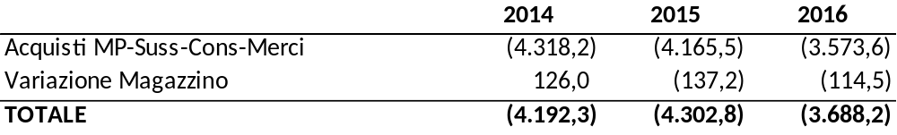
4. Analisi del bilancio al 31 dicembre 2016
b) Il Conto Economico e lo Stato Patrimoniale 2014-2016: i consumi
(valori in k€)
I consumi rappresentano i costi di consumo delle materie prime e materie di consumo di competenza dell’esercizio. Il totale dei consumi dell’anno è calcolato partendo dal totale degli acquisti dell’anno da cui si sottrae la parte non utilizzata e imputata a magazzino, oppure si aggiunge la parte non acquistata nell’anno ed utilizzata direttamente dal magazzino.
Il trend dei consumi anno per anno è in diminuzione. Le voci maggiormente in riduzione sono per minor acquisti di premi gare (-250k€), minori omaggi casinò (-50k€) minor acquisti cantina GHB (-32€). Tra i maggiori aumenti ci sono le cortesie GHB (+56k€).
2017 DDP Partners – Galleria Passerella 1, Milano

Slide 39
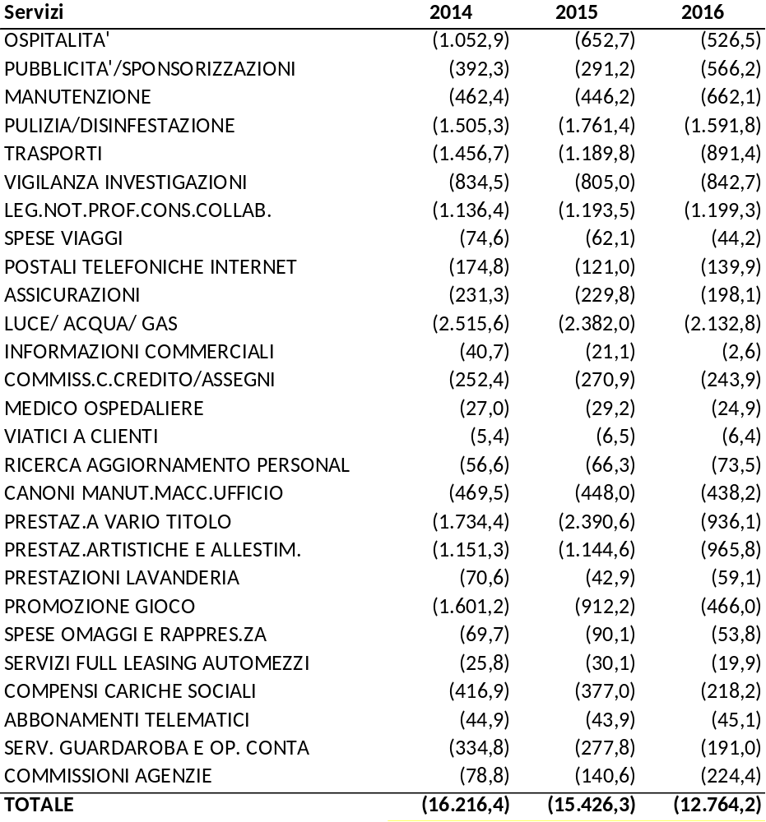
4. Analisi del bilancio al 31 dicembre 2016
b) Il Conto Economico e lo Stato Patrimoniale 2014-2016: i servizi
(valori in k€)
Come già evidenziato nelle slide precedenti, i costi per servizi sono in diminuzione in valore assoluto.
In particolare, i conti che si sono ridotti maggiormente nel 2016 sono:
Prestazioni a vario titolo per -1,5M€
Promozioni gioco per -446k€
Trasporti per -298k€
Utenze per -244k€
Pulizia e disinfestazione per -170k€
Compensi cariche sociali per -159k€
Ospitalità per -126k€
2017 DDP Partners – Galleria Passerella 1, Milano

Slide 40
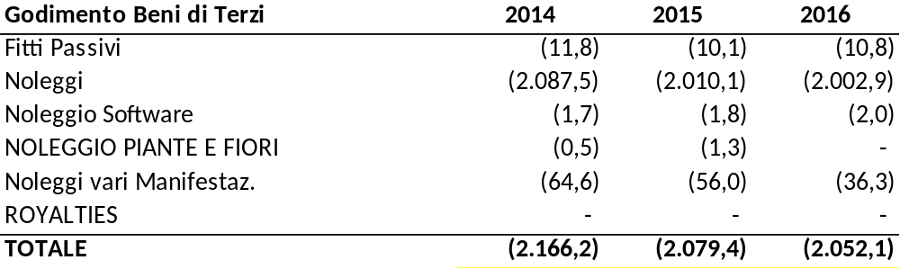
4. Analisi del bilancio al 31 dicembre 2016
b) Il Conto Economico e lo Stato Patrimoniale 2014-2016: il godimento beni terzi
(valori in k€)
Tra i costi di godimento di beni di terzi, la voce principale sono i noleggi di apparecchiature da gioco, che nel 2016 è stato contabilizzato per 1.471k€.
Altre voci di noleggio sono della biancheria GHB (per 238k€ nel 2016) e noleggio tv interattiva GHB (69k€).
2017 DDP Partners – Galleria Passerella 1, Milano

Slide 41
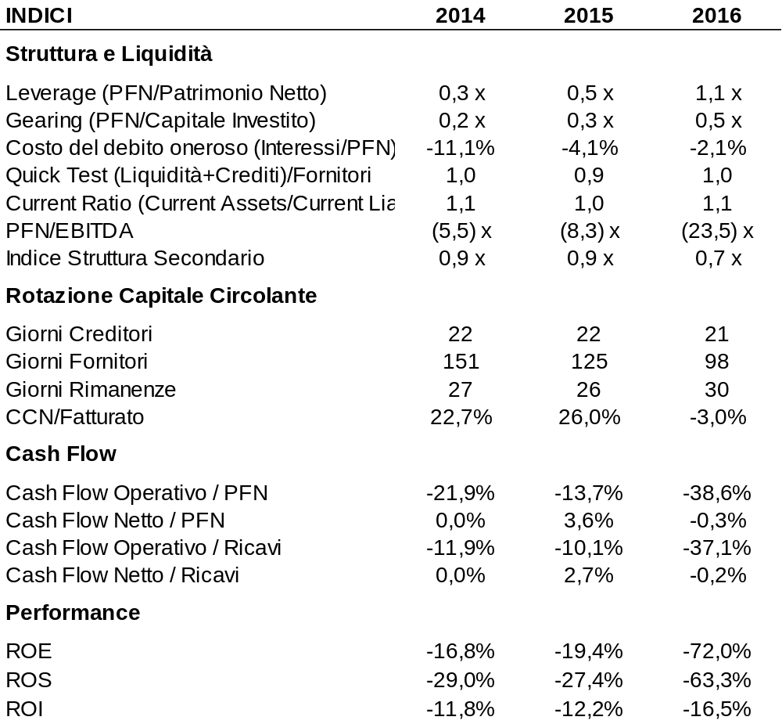
4. Analisi del bilancio al 31 dicembre 2016
c) Indici di bilancio
Nonostante alcuni miglioramenti sul taglio dei costi operativi, la Società presenta tutti gli indicatori in netto peggioramento.
Per quanto riguarda la struttura, nel triennio è raddoppiato il peso della PFN (Posizione Finanziaria Netta) sul totale delle Fonti di Finanziamento (cd "gearing" che incrementa da 0,2 a 0,5) anche se il costo del debito è in diminuzione.
Mentre i giorni di incasso dei crediti commerciali ha, nel caso di specie, poco significato, i debiti verso fornitori si stanno pagando più velocemente, comportando un drenaggio di liquidità.
Infine, sia gli indicatori di cash flow che di performance sono tutti negativi e sostanzialmente in peggioramento. Il ROE negativo indica un ritorno negativo sul patrimonio netto, che infatti è in erosione.
2017 DDP Partners – Galleria Passerella 1, Milano

Slide 42
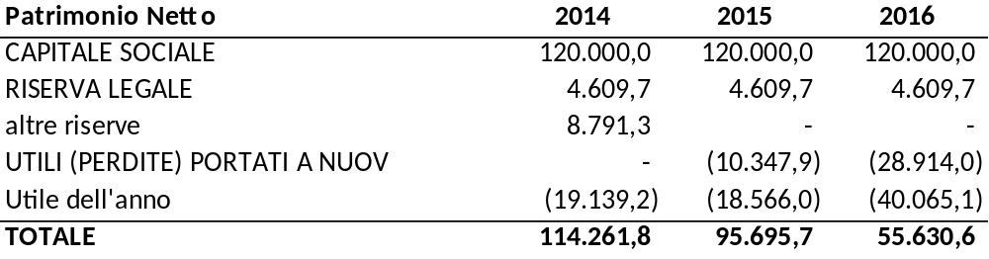
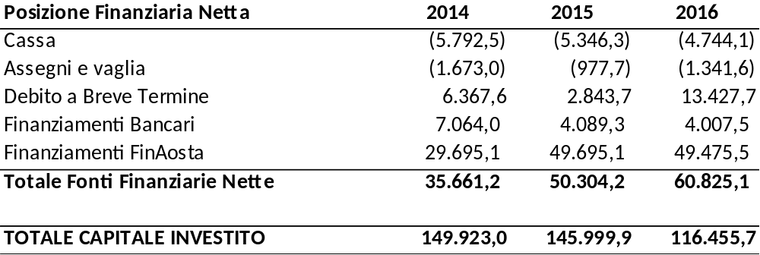
4. Analisi del bilancio al 31 dicembre 2016
d) Impatti sul patrimonio netto
La perdita del 2016 così evidenziata, di fatto riduce il patrimonio netto ad 55.630k€.
Va tenuto presente, in ogni caso, che già in data 18 febbraio 2017, la Società con atto a ministero del Notaio Marcoz procedeva ad un primo intervento sul capitale riducendolo ad euro 56,000k€ sulla base di una situazione patrimoniale redatta alla data del 30.9.2017.
Il nuovo valore del capitale sociale e del patrimonio netto della Società è conseguenza degli squilibri di natura patrimoniale, con impatti anche sul ciclo finanziario della Società.
(valori in k€)
2017 DDP Partners – Galleria Passerella 1, Milano

Slide 43
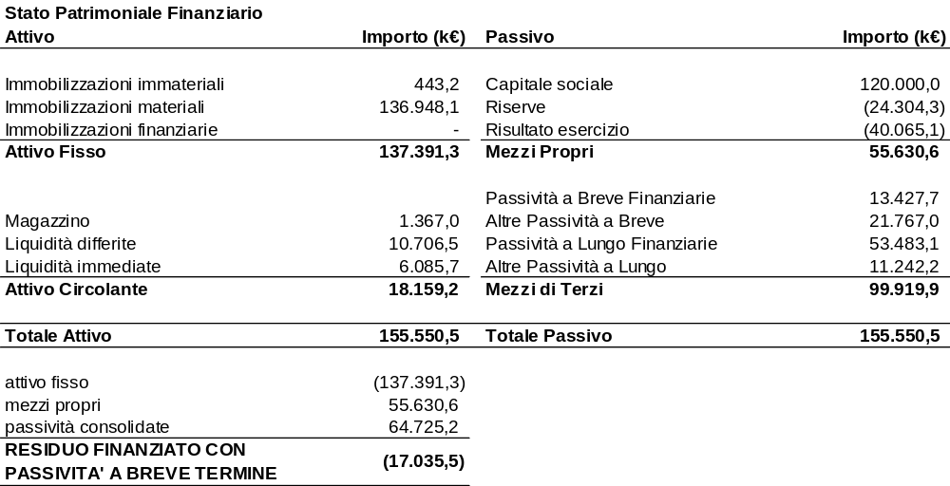
4. Analisi del bilancio al 31 dicembre 2016
d) Impatti sul patrimonio netto
Questo risultato fornisce già una prima indicazione dei risultati che il Piano di ristrutturazione dovrà raggiungere; in tempi ragionevoli, infatti:
con versamenti in conto capitale da parte dei soci, ovvero
con utili netti conseguiti nel periodo di piano, ovvero
con la richiesta di finanziamenti a medio-lungo termine, ovvero
con un mix delle predette soluzioni.
2017 DDP Partners – Galleria Passerella 1, Milano

Slide 44
CAPITOLO 5
Il mercato di riferimento
Il Settore del gioco d‘azzardo e i casinò italiani
Il Settore del gioco d‘azzardo
Dati storici dei quattro casinò italiani
Dati comparati dei quattro casinò italiani nel 2016

Slide 45
5. Il mercato di riferimento
a) Il Settore del gioco d‘azzardo e i casinò italiani
Ogni anno il settore del gioco d’azzardo legale italiano fattura 88 miliardi di euro lordi (dati 2015), a cui vanno sottratte le vincite e le tasse, di cui metà arriva dalle slot machine. Solo il 2 per cento del mercato del gioco d’azzardo italiano è dato dai casinò, mentre negli altri paesi europei le case da gioco contribuiscono in media al 15 per cento dei mercati locali.
Il mercato del gioco d’azzardo è in crescita mentre quello dei casinò è in crisi perché mentre il numero di punti-gioco con le slot machine e i videopoker è aumentato, i casinò non sono aumentati né cambiati e restano accessibili solo per chi ha la disponibilità economica di spostarsi per raggiungere i quattro esistenti, che si trovano tutti in zone periferiche del paese.
La clientela medio-alta, costituita dalle più diverse categorie di persone, non dispone più di quel superfluo che gli consentiva di frequentare nel tempo libero le sale da gioco investendo somme anche modeste dovendo far fronte alla crescente pressione fiscale ed ai rigidi controlli sul contante e sulle operazioni bancarie.
Assistiamo quindi al fenomeno, non nuovo ma che si è notevolmente accentuato, di una sempre più scarsa presenza di clienti nei primi giorni della settimana e di una consistente concentrazione nei week-end.
L’attuale situazione del mercato porta ad una politica di marketing tutta concentrata sulla ricerca di formule finalizzate ad attrarre clientela essendo fortemente diminuita la presenza spontanea
Tra giugno 2015 e giugno 2016 i risultati dei casinò di Venezia e Campione d’Italia non sono stati negativi – il casinò di Venezia ha incassato 95 milioni di euro, il 2,86 per cento in più dello stesso periodo un anno prima, e quello di Campione poco meno, anch’esso in crescita – ma il casinò di Venezia ha due milioni di euro di perdita e ha in programma diversi tagli, oltre alla revisione degli accordi sindacali per aumentare la produttività. Dopo quello di Saint-Vincent, il casinò nella situazione più critica è però quello di Sanremo. Tra giugno 2015 e giugno 2016 ha incassato 45 milioni di euro, lo 0,35 per cento in meno rispetto ai suoi standard dell’anno precedente.
2017 DDP Partners – Galleria Passerella 1, Milano
Fonte: Agenzia delle Dogane e dei Monopoli - Area Monopoli

Slide 46
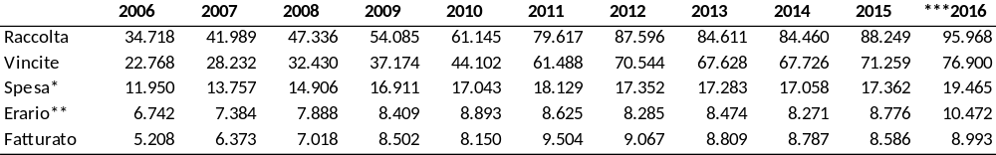
5. Il mercato di riferimento
b) Il Settore del gioco d‘azzardo
Il gioco legale in Italia: sintesi anni 2006-2016. Dati in migliaia di Euro.
***Gli importi relativi all'anno 2016 sono soggetti ad assestamento.
2017 DDP Partners – Galleria Passerella 1, Milano
Fonte: Agenzia delle Dogane e dei Monopoli - Area Monopoli

Slide 47
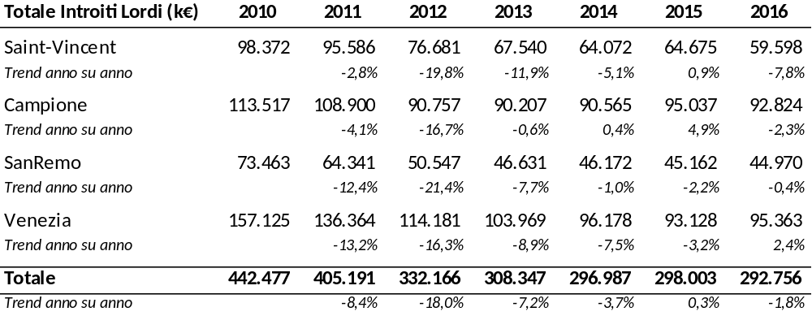
5. Il mercato di riferimento
c) Dati storici dei quattro casinò italiani
2017 DDP Partners – Galleria Passerella 1, Milano
Fonte: Federgiochi

Slide 48
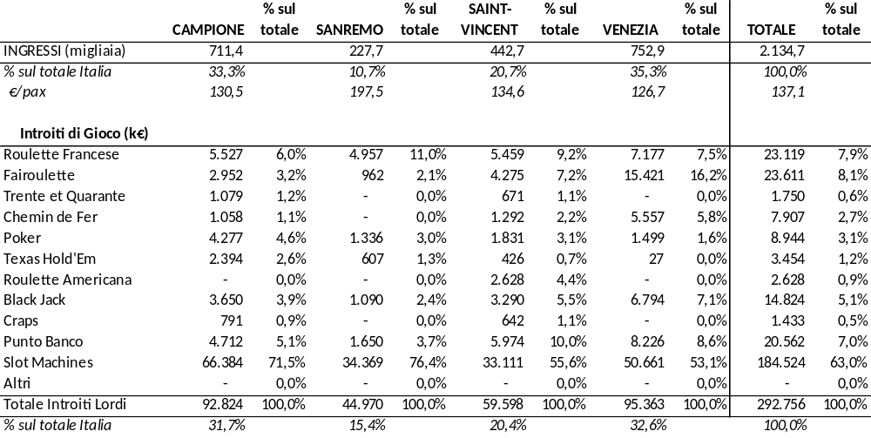
5. Il mercato di riferimento
d) Dati comparati dei quattro casinò italiani nel 2016
2017 DDP Partners – Galleria Passerella 1, Milano
Fonte: Federgiochi

Slide 49
CAPITOLO 6
Linee Guida del piano
Riorganizzazione Sale da Gioco
Rilancio Resort - Hotel
Riorganizzazione del personale
La manovra finanziaria

Slide 50
6. Linee Guida del Progetto
Linee Guida
Come detto in precedenza, il Piano di Ristrutturazione Aziendale si risolve in un piano di rilancio e sviluppo accompagnato da una ristrutturazione dei costi del personale.
Qui di seguito sono illustrate le Linee Guida finalizzate al raggiungimento degli obiettivi del Piano di Ristrutturazione Aziendale.
In particolare, nell’Area Giochi è prevista:
La riduzione delle aree di gioco lavorato dalle attuali cinque a un massimo di due aree, al fine di ottenere una migliore organizzazione del lavoro e una maggiore efficacia dell’offerta
La riorganizzazione dell’area Slot-Machine riducendone il numero ma attuando interventi per aumentarne la resa media giornaliera
L’ampliamento della gamma di offerta dei «giochi lavorati»
Nuove offerte di giochi fra cui,
  per la prima volta in Italia, in un modello B2B, vengono offerti da un casinò i servizi di provider per il gioco Live, permettendo al giocatore di vivere da remoto l'esperienza di gioco nel casinò;
  Per la prima volta, a livello mondiale, si offriranno Giochi in Contesti Virtualizzati ("GCV"), che permettono all’interno del Casinò di giocare in contesti virtuali, permettendo al giocatore di vivere una nuova esperienza di gioco
Una più incisiva attività di marketing, controllo e di offerta di servizi complementari
2017 DDP Partners – Galleria Passerella 1, Milano

Slide 51
6. Linee Guida del Progetto
a) Riorganizzazione Sale da Gioco – Obiettivi
Già nell’immediato si deve perseguire un obiettivo di crescita.
Diventa doveroso aumentare la produttività, laddove è possibile, senza essere in contraddizione con le politiche del miglioramento del prodotto, dei servizi e degli obiettivi qualitativi.
L’importanza dell’aumento degli introiti appare assolutamente evidente se si vuole nell’immediato raggiungere il tanto sospirato equilibrio di bilancio ed in prospettiva riportare la casa da gioco al suo ruolo di attività centrale nel panorama economico della Valle d’Aosta.
Bisogna però considerare che, per aumentare gli introiti, è anche necessario attirare a Saint Vincent un numero sempre più elevato di persone possibilmente facoltose perché questi clienti non saranno solo una risorsa per la casa da gioco ma genereranno un indotto economico per Saint Vincent e per l’intera Valle.
Lo sforzo maggiore deve essere concentrato sullo sfruttamento di quei settori legati al gioco non ancora sufficientemente presi in seria considerazione e che presentano ampi margini di intervento. Tutte attività estremamente redditizie compatibili con l’oggetto sociale della società di gestione.
Il possesso di una licenza all’esercizio del gioco d’azzardo, di cui titolare è l’amministrazione regionale, consente di mettere in campo iniziative e progetti ad altri negati, fornendo nel contempo garanzie di totale regolarità e di severo controllo.
2017 DDP Partners – Galleria Passerella 1, Milano

Slide 52
6. Linee Guida del Progetto
a) Riorganizzazione Sale da Gioco – Flessibilità Organizzativa
Dall'analisi dell'organizzazione dei giochi tradizionali si è constatata la divisione in 5 macro aree. Questa proliferazione limita pesantemente la flessibilità di gestione della offerta di gioco, ovvero del core dell’offerta del casinò.
Il piano prevede la riduzione delle aree di giochi tradizionali in un massimo di 2 aree, al fine di ottenere una migliore organizzazione del lavoro ed una maggiore efficacia dell’offerta.
L’apertura dei tavoli deve essere adeguata alla domanda e l’organizzazione del personale deve essere funzionale a tale obiettivo. Occorre quindi che vi sia la disponibilità del personale interessato ad aderire al nuovo modello organizzativo.
La flessibilità di aprire e/o chiudere tavoli seguendo il flusso delle giocate, garantisce una resa maggiore dal flusso dei giocatori, adeguando l'offerta in tempo reale ai gusti dei clienti.
Dalla riorganizzazione delle sale da gioco ci si attende una maggiore resa, sia in termini di un maggior volume di giocate, sia in termini di efficienza lavorativa.
2017 DDP Partners – Galleria Passerella 1, Milano

Slide 53
6. Linee Guida del Progetto
a) Riorganizzazione Sale da Gioco – Riorganizzazione Area Slot Machine
La Slot-Machine è diventata il gioco più diffuso.
La grande quantità di modelli offerti, unita alla semplicità della sua utilizzazione, rende questo gioco accessibile ad una vastissima tipologia di persone, dal giocatore assiduo fino al giocatore per puro divertimento.
Poiché questo settore dell’offerta è altamente remunerativo, per migliorare i risultati complessivi è necessario affrontarlo con la medesima attenzione e con le medesime forme di accoglienza del gioco cosiddetto lavorato.
L’appassionato di Slot-Machine in genere si affeziona ad una macchina mentre la grande massa è attratta dai sempre nuovi modelli che devono saper interpretare il gradimento del pubblico.
Il progetto di riorganizzare la sala “Gold River“ con la presenza di tavoli di gioco americano e di Slot-Machine è una formula già sperimentata che ha ottenuto grande successo in passato e che oggi è ancora attuale. Si ha, in questo caso, l’impressione di essere in un casinò e non in una semplice sala da gioco.
L’appassionato di gioco elettronico di buon livello deve godere delle medesime attenzioni del giocatore di roulette tanto che si deve stabilire tra i giocatori il più cordiale rapporto, favorito dalle serate di gala organizzate. Insomma anche per il reparto Slot-Machine: promozioni, incentivi, ospitalità, cura del cliente e collaborazioni mirate. Il massimo sforzo deve essere concentrato sull’incremento delle presenze più che sull’aumento del volume delle giocate da parte del singolo.
Nello specifico intendiamo ridurre il numero delle macchine, razionalizzandone il lay-out, aumentando così nel contempo la resa media giornaliera unitaria ipotizzando realisticamente un incremento degli incassi pari 7% del fatturato attuale.
2017 DDP Partners – Galleria Passerella 1, Milano

Slide 54
6. Linee Guida del Progetto
a) Riorganizzazione Sale da Gioco – Ampliamento Gamma di Offerta Giochi
La vasta gamma di giochi che viene offerta deve essere mantenuta, anzi addirittura ampliata mediante l’introduzione di giochi completamente nuovi nella modalità di gioco e nella loro organizzazione, avendo presente la diversa affluenza nell’arco della medesima giornata e nei differenti giorni della settimana.
Si stanno elaborando nuove proposte di gioco destinate a categorie ben precise di giocatori di cui conosciamo gusti ed abitudini (per esempio clienti cinesi, russi, thailandesi).
Importante è pure garantire una razionale distribuzione dei tavoli da gioco in modo da favorire la possibilità per il cliente di giocare su più tavoli.
Disporre quindi di personale che pratica il maggior numero di giochi presenti in sala consente ai responsabili della gestione del gioco di rispondere adeguatamente alle richieste del momento.
Tutto ciò che costituisce novità, se presentata nel modo giusto, attira clientela ed incrementa le giocate.
2017 DDP Partners – Galleria Passerella 1, Milano

Slide 55
6. Linee Guida del Progetto
a) Riorganizzazione Sale da Gioco – Nuove Offerte di Gioco: Giochi Live
La proposta di gioco “live”, mira a riprodurre, nel mondo virtuale, l’emozione del gioco dal vivo attraverso l’interazione con il croupier.
I servizi live saranno offerti come provider, quindi in un modello B2B, ospiti su piattaforme di concessionari dell’on line. L’autorizzazione come Casinò è una grossa opportunità in tal senso in quanto gli attuali fornitori si appoggiano tutti su casinò esteri (certamente meno affidabili e con meno garanzie di controllo).
L’offerta live sarà arricchita con la realizzazione di giochi totalmente virtuali quali slot machine, table games, video poker.
Il connubio tra struttura reale (Casinò, Grand Hotel, Resort, Spa…) ed il mondo virtuale consentirà di realizzare una duplice operazione di marketing: da un lato fidelizzerà il giocatore che frequenta il casino offrendogli la possibilità di continuare la propria esperienza di gioco anche da casa; dall’altro promuoverà il casino offrendo ai giocatori online bonus ed eventi ad essi riservati a condizioni particolari.
Un croupier in lingua italiana rende sicuramente più accattivante Gioco Live in quanto è possibile introdurre una componente di intrattenimento che può esprimersi in varie forme (chiarimenti sul gioco, risposte dal vivo ad interventi in chat dei giocatori, saluti ai giocatori abituali, complimenti alle vincite…). Il Casinò de la Vallée sarebbe il primo ad introdurre una offerta di gioco così strutturata.
Il Gioco Live prevede l’utilizzo di un filmato in diretta (streaming video) che mostra un croupier che effettua le diverse operazioni: lancio della pallina di una roulette piuttosto che distribuzione di una mano di Blackjack o Baccarat. Il filmato è naturalmente dotato di audio ed il croupier può parlare con i giocatori che eventualmente hanno la possibilità di interagire attraverso un canale chat. Il croupier può sottolineare le diverse fasi di gioco commentando gli esiti verificatisi oppure l’ingresso e l’uscita dei giocatori e le loro vincite più emozionanti.
Il progetto Giochi Live ha lo scopo di utilizzare il brand, la struttura ed il know-how nel settore dei giochi da casinò vantato dal Casinò de la Vallée per avviare la “virtualizzazione” della propria proposta attraverso la rete Internet.
2017 DDP Partners – Galleria Passerella 1, Milano

Slide 56
6. Linee Guida del Progetto
a) Riorganizzazione Sale da Gioco – Nuove Offerte di Gioco: Gioco in Contesto Virtualizzato
Negli ultimi anni si è sviluppata sempre di più la tecnologia che consente allo spettatore di vivere esperienze sensoriali entusiasmanti, immergendosi completamente negli ambienti dell’azione, superando i classici modi di vedere o usufruire dei media su uno schermo piatto.
L’ultimissima frontiera è il VR (Virtual Reality) che, implementato presso il Casinò, potrebbe costituire il primo progetto al mondo di Gioco in Contesto Virtualizzato ("GCV"). Il GCV prevede una sala con uno o più tavoli da gioco “reali” con croupier e giocatori e l’ambiente circostante (preferibilmente di forma circolare) virtualizzato ovvero riprodotto proiettando contenuti acquisiti a 360° (con sistemi di camere professionali) di ambienti reali o ricostruiti per mezzo di computer grafica.
I contenuti non sono immagini fisse, ma sono contributi in movimento. All’interno di ogni “contesto” (un deserto, un’isola nell’oceano, un fondale marino, un bosco, lo spazio) possono esserci delle “storie” o “episodi” con un filo narrativo che danno spessore all’ambientazione. La proiezione non è limitata alle superfici piatte ma sono previsti degli oggetti tridimensionali di forme varie che, posizionati nell’ambiente, riceveranno dei propri “abiti” (in gergo "skin”). Un semplice cubo può diventare una cassa di legno con la scritta “Explosives” nell’ambientazione Far West o un baule del tesoro sul fondale dell’oceano. Potrebbe, infine, diventare un pannello di controllo in una navicella spaziale.
Tra i vantaggi di una soluzione proiettata abbiamo, quindi, la possibilità di passare da una situazione all’altra, nel giro di qualche secondo. Le possibilità di espandibilità sono davvero infinite e va ribadito che il Casino le realizzerà in anteprima mondiale, quindi con un effetto di promozione senza eguali.
Una soluzione simile è stata realizzata in occasione dell’Expo nel padiglione del Kazakhstan, ma non è mai stata applicata nella sua interezza in ambienti finalizzati alla raccolta del gioco.
2017 DDP Partners – Galleria Passerella 1, Milano

Slide 57
6. Linee Guida del Progetto
a) Riorganizzazione Sale da Gioco – Nuove Offerte di Gioco: RNG
Complementarmente al progetto Giochi Live, il progetto prevede altresì lo sviluppo e la customizzazione di giochi destinati all’offerta online e non basati su eventi live (cd RNG, Random Number Generator), con la caratterizzazione del “Casino de la Vallée”.
Normalmente i prodotti offerti da un provider trovano spazio nel portale di gioco che li ospita in uno spazio comune, confondendosi quindi con gli altri prodotti offerti dalla piattaforma ospite. Nel caso del Casinò si faranno accordi commerciali soltanto con quei portali che accetteranno di avere una sezione staccata, dedicata ai prodotti del Casinò, mantenendo quindi una propria autonomia d'immagine che diventerà motivo di esclusività.
La principale categoria di giochi di questo tipo sono le slot machine ma i table games ed i video poker completeranno l’offerta. Non sarà necessario realizzare tali giochi ex novo ma sarà possibile effettuare soltanto un restyling grafico di giochi esistenti al fine di conferire l’aspetto esclusivo che caratterizzerà l’intera proposta.
Questi giochi possono essere proposti ai giocatori attraverso una rete locale (LAN, Intranet, etc), su dispositivi in loro possesso (notebook, tablet, smartphone…) oppure utilizzando dispositivi dello stesso tipo messi a disposizione dal Casino. Questo significa poter giocare anche in ambienti della struttura diversi dalla sala preposta: camere e sale dell’albergo, spa, bar.
2017 DDP Partners – Galleria Passerella 1, Milano

Slide 58
6. Linee Guida del Progetto
a) Riorganizzazione Sale da Gioco – Marketing
L’attività di marketing si deve svolgere a 360° utilizzando sistemi già collaudati e sistemi da sperimentare con l’obiettivo di attrarre nelle sale il maggior numero di clienti possibile, considerando che la pubblicità istituzionale non produce risultati apprezzabili (anche per i vincoli di legge).
Le iniziative maggiormente efficaci sono:
gli inviti a manifestazioni od eventi legati al lusso (serate di gala, serate a tema, sfilate di moda, spettacoli, raduni)
le grandi attrazioni e gli incontri sportivi organizzati nel Paese (boxe, Chess Box)
l’ospitalità alberghiera e ristorazione per i clienti del Casinò
eventi "food" e degustazioni
la collaborazione con i soggetti/ professionisti in grado di veicolare nuova clientela.
Particolari promozioni possono interessare tanto il cliente abituale che il turista di passaggio, tra di esse la gratuità dell’ingresso nelle sale, la gratuità del parcheggio, omaggi, consumazioni offerte.
Si prevede la creazione del reparto P.R. che deve, oltre alla cura dei clienti abituali, mettere in campo le azioni di ricerca e presa di contatto della potenziale clientela.
Interessante anche organizzare eventi, manifestazioni, premi ed omaggi in collaborazione con grandi marchi.
Particolarmente importante è la collaborazione con le più prestigiose strutture ricettive della Valle d’Aosta.
L’organizzazione poi, attraverso le agenzie di viaggio, di viaggi riservati ai giocatori a particolari condizioni.
Sono da sperimentare iniziative nuove.
2017 DDP Partners – Galleria Passerella 1, Milano

Slide 59
6. Linee Guida del Progetto
a) Riorganizzazione Sale da Gioco – Attività Complementari
La struttura del Casino comprende anche servizi non strettamente legati all’offerta di gioco.
L’intrattenimento fornito attraverso spettacoli musicali e teatrali, piano bar, eventi sportivi andrà vantaggiosamente riprodotto su web per i tanti giocatori che non hanno la possibilità di assistere dal vivo. Questo rappresenterà un elemento innovativo finora assente nel panorama dell’offerta di gioco online. Lo streaming video degli eventi risulterà completamente integrato nel pacchetto fornito agli operatori che non necessiteranno di alcuna ulteriore attività tecnica per proporre tali contenuti ai propri giocatori.
L’accesso a tali contenuti dovrà essere riservato esclusivamente ai giocatori in possesso di determinate caratteristiche di volta in volta specificate. A titolo puramente esemplificativo e non esaustivo, tali caratteristiche potrebbero essere:
tutti i giocatori registrati;
i giocatori che hanno sviluppato un certo volume di gioco in un determinato periodo;
i giocatori che hanno vinto un certo importo (bonus plus);
i giocatori che hanno perso un certo importo (bonus di consolazione);
i giocatori che hanno visitato il casino;
bonus attribuiti per eventi speciali (compleanni, Natale…);
qualsiasi altro tipo di promozione.
Il Grand Hotel e la SPA sono ovviamente le strutture meno virtualizzabili in una offerta web. E’ tuttavia possibile utilizzare anche tali elementi per una operazione cross marketing. I giocatori online potranno infatti prenotare soggiorni e trattamenti a condizioni vantaggiose ancora una volta legate all’attività di gioco sviluppata sul web. Questo contribuirà a rendere più esclusiva la community dei giocatori Internet promuovendo nel contempo le strutture ricettive e ricreative del Casino.
2017 DDP Partners – Galleria Passerella 1, Milano

Slide 60
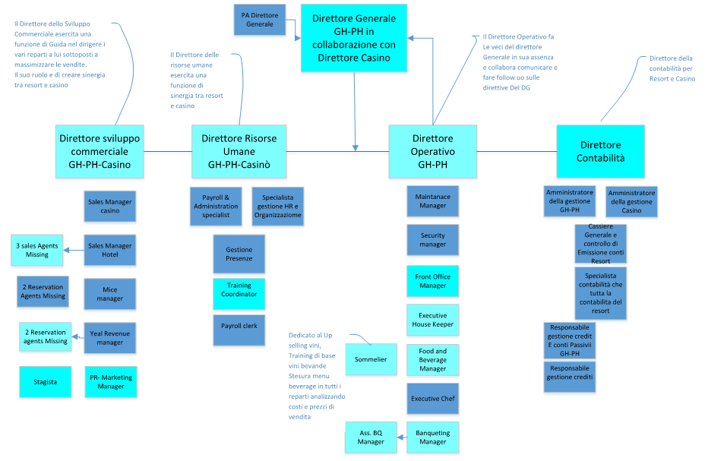
6. Linee Guida del Progetto
b) Rilancio Hotel – Organigramma
Il rilancio dell’Hotel passa in primo luogo attraverso la riorganizzazione dei vari reparti dell’albergo, mettendo a capo degli stessi persone di esperienza nello specifico settore.
Il diagramma rappresenta l’organizzazione della struttura alberghiera a regime e le sue connessioni in un contesto di efficienza e di sviluppo del business.
Le figure in celeste sono ruoli chiave che ad oggi non trovano copertura nella struttura alberghiera e dovranno essere reperite dall’esterno oppure tramite una riqualificazione di alcune figure esistenti.
Le altre figure (in blu) sono già presenti oppure sono figure presenti da riqualificare ai fini dell’elevazione dello standard di un 5 stelle.
GH: Grand Hotel
PH: Park Hotel
2017 DDP Partners – Galleria Passerella 1, Milano

Slide 61
6. Linee Guida del Progetto
b) Rilancio Hotel – altre iniziative
Implementazione di un piano di marketing e PR che promuova il Resort come albergo di charme e di benessere attraverso:
Individuazione di mercati esteri dove è presente un turismo legato ai Casinò
Pubblicità su riviste nazionali e internazionali destinate a clientela esclusiva
Visite mirate da parte dei responsabili marketing e PR ad agenzie per promozione turistica
Promozioni speciali che uniscano il soggiorno in un luogo di charme ad una ristorazione di eccellenza e al gioco nel Casinò
Attività di ristorazione:
Potenziamento ristorante "1908" mediante il raggiungimento di un livello gourmet o stellato
Vetrina delle eccellenze dei prodotti e delle tradizioni enogastronomiche locali
Promozione dei vini locali
Organizzazione di congressi e convention aziendali
Agevolazione delle attività di team building in ragione dell’utilizzo delle strutture complementari dell’Hotel (SPA, piscina, campo da tennis, ecc.)
Potenziamento dei servizi offerti alla clientela rispetto allo standard di un albergo a 5 stelle
Miglioramento controllo di gestione, partendo dalla reportistica presenze/occupancy rate/gestione turni di lavoro
2017 DDP Partners – Galleria Passerella 1, Milano

Slide 62
6. Linee Guida del Progetto
c) Riorganizzazione del Personale
Il piano di riorganizzazione prevede una riduzione del personale che è attuata principalmente attraverso la conferma del cd "percorso Fornero" 2016-2018 per cui vanno reperite tempestivamente le risorse.
La Società si è adoperata per ricercare il miglior equilibrio possibile tra le ineludibili esigenze di ristrutturazione – conseguenti al non sostenibile livello di incidenza dei costi attuali del personale sui ricavi complessivi dell’azienda ed alla necessità di garantire la prosecuzione dell’attività, cogliendo le opportunità di rilancio dell’attività – e la volontà di salvaguardare l’occupazione, che ha costituito obiettivo perseguito dall’azienda anche nel difficile contesto esistente.
Si è quindi elaborato un piano di intervento ( inerente l’organizzazione del personale) incentrato sui seguenti punti, inscindibili tra loro:
Valorizzazione delle uscite volontarie attraverso il cd percorso “Fornero”, di cui si ipotizza il rispetto non soltanto per quanto attiene al personale che ha già risolto il rapporto di lavoro nel 2016, ma anche con riferimento al personale che ha manifestato la propria pre-adesione all’uscita e che maturerà i requisiti nel corso del 2017 e del 2018 (per il quale si darà corso alle relative procedure di certificazione ad opera dell’INPS). Questo percorso, peraltro delineato per il periodo 2016/2018 in precedenti intese, ancorché estremamente oneroso per la Società – comportando notevoli costi con ricorso anche al sistema creditizio - ed ancorché non consenta alla Azienda stessa di intervenire necessariamente sulle aree requirenti maggiori interventi di ristrutturazione, valorizzando esclusivamente il criterio della prossimità alla maturazione del requisito pensionistico, ha un impatto sociale sostanzialmente nullo, consentendo al personale che esce di godere di un significativo accompagnamento alla pensione.
Contenimento degli esuberi, ulteriori a quelli in uscita con il percorso cd. Fornero, significativamente ridotti. Tali lavoratori andranno individuati (prioritariamente) con una modalità che coniughi le esigenze aziendali di intervento in aree ben delimitate (individuate combinando il dato emergente dalla comunicazione di apertura della procedura di mobilità con quello che si ipotizza determinarsi all’esito degli interventi organizzativi e tenendo presenti le uscite che si verificheranno nel 2017 e nel 2018 con il percorso cd. Fornero), con la volontà del personale, ipotizzandosi il pagamento di un sostenibile incentivo all’esodo in aggiunta alle competenze di fine rapporto ed alla NASPI (meccanismo di non opposizione al licenziamento). A tal fine sarà necessario che le persone interessate comunichino per iscritto (entro il 20 giugno p.v.) la propria disponibilità all’uscita con decorrenza 1° luglio 2017. In assenza di adesioni nei termini indicati, si dovranno considerare altri criteri o, in estremo, quelli di legge.
Conseguimento di efficienza organizzativa e contenimento del costo del lavoro.
2017 DDP Partners – Galleria Passerella 1, Milano

Slide 63
6. Linee Guida del Progetto
c) Riorganizzazione del Personale
La scelta della Società di continuare nel percorso Fornero e di ridurre l’entità degli esuberi nella misura esposta al punto che precede, determina la correlata ineludibile necessità di porre le basi per un effettivo rilancio dell’attività aziendale che si articola, per quanto riguarda le tematiche di organizzazione del lavoro: (a) nel miglioramento dell’efficienza, (b) nella lotta all’assenteismo, (c) nella versatilità organizzativa e (d) impone, nel contempo, uno stabile contenimento del costo del lavoro.
Sarà quindi imprescindibile – dovendo in difetto riconsiderarsi la tenuta complessiva del piano così come qui ipotizzato, ritornandosi allo scenario delineato nella comunicazione di apertura della procedura di mobilità – raggiungere, all’interno e nei tempi della procedura di mobilità, un accordo con le OO.SS. incentrato sui seguenti punti, indicati in via esemplificativa e non esaustiva:
il combinato disposto delle uscite Fornero e dell’attuazione delle nuove iniziative di rilancio dei giochi e dell’albergo determinerà la necessità di spostare risorse, attualmente dedicate ad aree ove si registra un esubero di personale, su posizioni vacanti o su aree che richiedono un potenziamento di presenze. Ciò farà sì che l’accordo debba, pertanto, contenere un esplicito impegno del personale coinvolto ad accettare il cambio di posizione e di trattamento economico e normativo nel rispetto delle procedure di cui all’art. 2103 c.c. Andrà quindi acquisita la disponibilità del personale, nelle aree ora in esubero, ad operare in posizioni aziendali diverse; ciò potrà comportare l’affidamento di mansioni differenti, anche per ricoprire – eventualmente - posizioni di livello inferiore con correlata diminuzione retributiva e, in ogni caso, senza oneri aggiuntivi per l’azienda. Detta disponibilità dovrà, quindi, tradursi in accordi individuali con i lavoratori interessati da stipularsi nelle sedi protette nel rispetto delle previsioni di legge;
disponibilità a migliorare l’efficienza prevedendo: l’incremento dell’orario di lavoro in assenza di costi per l’azienda, la riduzione di riposi, pause e permessi, l’introduzione della banca ore attiva e passiva e la riduzione delle ferie in taluni contesti, in una logica tesa anche ad armonizzare taluni trattamenti della contrattazione collettiva della Casa da gioco e della struttura alberghiera; oltre che il superamento dei vincoli contrattuali e derivanti da accordi all’organizzazione e gestione dei tavoli da gioco.
2017 DDP Partners – Galleria Passerella 1, Milano

Slide 64
6. Linee Guida del Progetto
c) Riorganizzazione del Personale
introduzione di strumenti di contrasto dell’assenteismo;
stabile riduzione del costo di lavoro: E’ indispensabile raggiungere un’intesa che, con decorrenza 1 gennaio 2018, conclusa la vigenza dell’accordo sindacale del 27 ottobre 2015, preveda, in aggiunta all’incremento di misure per l’efficienza, una stabile riduzione, con diversa incidenza sulle varie fasce retributive, del costo del lavoro del personale di tutta l’azienda in misura tale da consentire il raggiungimento dell’equilibrio di gestione dei ricavi delle diverse attività di gioco tradizionale ed elettronico, nonché della struttura alberghiera, con il costo del personale.
Il raggiungimento di tutti gli obiettivi sopra elencati consentirà il superamento sia della procedura di mobilità, che verrebbe ad essere definita con un accordo sindacale; sia della disdetta della contrattazione collettiva aziendale, contenuta nella comunicazione di apertura della procedura di licenziamento collettivo del 20 febbraio 2017.
Oltre alla riduzione del numero di persone, il piano di sviluppo prevede l’inserimento di alcune figure nuove, principalmente nell’area Hotel, da reperire dall’esterno, vista la constata necessità di specifiche capacità professionali. In particolare sono necessarie delle risorse con professionalità nel settore alberghiero di lusso per poter sviluppare l’offerta dell’Hotel ed aumentare i ricavi. Inoltre, c’è necessità di professionalità con capacità specifica nell’offerta di giochi online per sviluppare l’area Giochi Live.
Infine, il piano prevede la riallocazione di alcune risorse interne per rendere più efficiente l’organizzazione aziendale e salvaguardare il lavoro di risorse che altrimenti sarebbero in eccesso.
2017 DDP Partners – Galleria Passerella 1, Milano

Slide 65
6. Linee Guida del Progetto
c) Riorganizzazione del Personale – Fabbisogno Area Hotel
1 Direttore Generale GH-PH: distinto dall’area Casinò, in possesso di una professionalità specifica del settore alberghiero, per dare una direzione strategica alla Business Unit con compiti direzionali e di coordinamento del management area Hotel.
1 Food&Beverage Manager: supervisione dell’area Bar e Ristorante, perché è un’area che ha bisogno di essere sviluppata in modo importante, per esempio nel controllo piani di lavoro, analisi dei costi, controllo inventario e degli sprechi, responsabile HACCP.
1 Direttore Sviluppo Commerciale GH-PH-Casinò (in comune con il Casinò): supervisore delle cinque unità Sales Manager Hotel (vendita camere, con coordinamento di Sales Account Manager nelle macro aree geografiche mondiali), Sales Manager Casinò (sinergie tra Hotel e Casino), MICE Manager (sviluppo delle attività Meetings, Incentives, Congresses, Events), Yield Revenue Manager (sviluppo delle prenotazioni, e saturazione camere), MKTG & PR (piano di marketing ed attività di pubbliche relazioni).
1 Sommelier (per tutti i ristoranti): con funzioni di approvvigionamento di prodotti locali migliori, lista vini, up-selling nel ristorante.
2 Demi-Chef de Rang e 2 Cuochi: per aumentare le funzioni di room-service a 24h.
4 Capo Partita: servizi in cucina.
2017 DDP Partners – Galleria Passerella 1, Milano

Slide 66
6. Linee Guida del Progetto
c) Riorganizzazione del Personale – Fabbisogno Direzione Generale e Area Giochi Live
Con riferimento alla Direzione Generale, si rendono necessarie le seguenti unità:
1 Direttore Generale: che coordinerà le attività del Direttore Generale GH-PH e del Direttore Generale Casinò.
1 Responsabile Risorse Umane: cui sarà affidata la gestione delle risorse umane di tutta l’azienda.
In base all'andamento del mercato ed ai risultati si può ipotizzare, a medio termine, l'inserimento di risorse dedicate al Gioco Live, nonché operatori per la sala virtuale (dal 2018).
È opportuno evidenziare che gli operatori dedicati a tali attività dovranno avere specifiche competenze ed esperienze nel Gioco Live.
2017 DDP Partners – Galleria Passerella 1, Milano

Slide 67
6. Linee Guida del Progetto
c) Riorganizzazione del Personale – Riallocazione
A fronte della necessità di inserire nuove funzioni aziendali, si prevede di ricollocare alcune figure professionali già presenti in azienda. Il piano del personale prevede un percorso di formazione specifica.
In particolare, la riallocazione potrà riguardare le seguenti posizioni:
2 Reservation Agents (Hotel): con mansioni di recepimento delle prenotazioni sul sistema
1 Capo Ricevimento (Hotel): con funzione di accoglienza, check-in, check-out
1 Executive Housekeeper (Hotel in comune con il Casinò): con funzioni di controllo delle attività di sistemazione camere e controllo sulla ditta esterna che svolge attività di sistemazione camere e pulizia Casinò
1 Assistente Housekeeper (Hotel): in supporto all’Executive Housekeeper in riferimento all’Hotel
1 Centralinista (Hotel in comune con il Casinò): è la persona che coordina le informazioni tra ricevimento, housekeeping, Food&Beverage.
2017 DDP Partners – Galleria Passerella 1, Milano

Slide 68
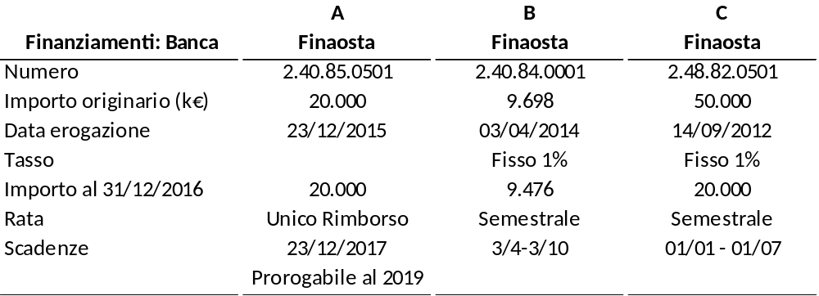
6. Linee Guida del Progetto
d) La Manovra Finanziaria – Interventi della Regione: la Situazione Attuale
Le relazioni finanziarie – partecipative che oggi legano la Regione alla Società sono così riassumibili:
Capitale già sottoscritto e ad oggi esistente:
  A seguito dell’operazione sul capitale deliberata nel mese di febbraio 2017, la Regione risulta intestataria di Euro 55.720.000 (99,5% di 56M€).
Finanziamenti già concessi ed erogati
  La Regione, tramite la propria società finanziaria FinAosta S.p.A, alla data del 31.12.2016 risulta altresì creditrice di euro 49.476k€ per la concessione delle seguenti linee:
2017 DDP Partners – Galleria Passerella 1, Milano

Slide 69
6. Linee Guida del Progetto
d) La Manovra Finanziaria – Interventi della Regione: il rientro degli attuali affidamenti
Il Piano, relativamente alle predette linee, ne prevede il seguente trattamento:
Linea "A": posticipazione del rientro "bullet" al 31.12.2019 e suo integrale pagamento entro la predetta data;
Linea "B": ripresa dal 1 gennaio 2018 del piano di ammortamento, con pagamenti annuali di 536k€;
Linea "C": ripresa dal 1 gennaio 2018 del piano di ammortamento, con pagamenti annuali di 1.439k€.
2017 DDP Partners – Galleria Passerella 1, Milano

Slide 70
6. Linee Guida del Progetto
d) La Manovra Finanziaria – Interventi della Regione: il supporto allo sviluppo e il versamento di nuove risorse finanziarie
Come sarà dettagliatamente esposto nel successivo paragrafo, il piano di rilancio e sviluppo richiede sin dal 2017 una significativa disponibilità finanziaria, non generabile in autonomia dall’attività sociale in un così ristretto lasso di tempo e nemmeno richiedibile «in toto» al sistema bancario, a cui pure saranno rivolte specifiche istanze di supporto, volta a: i. Supportare finanziariamente l’operazione relativa all’efficientamento del personale anche in forza anche di accordi già presi, fornendo adeguata copertura agli esborsi ed alle garanzie da concedere agli enti preposti ed i costi e le garanzie, nonché ii. Supportare la porzione finale degli investimenti necessari per rilanciare l’attività, e iii. Riequilibrare la situazione finanziaria della Società con riferimento agli investimenti già fatti.
Al Socio, quindi, sono richiesti versamenti per totali euro 20.000.000 così distribuiti:
Euro 8.000.000 entro il corrente mese maggio 2017;
Euro 6.000.000 entro il prossimo mese di settembre 2017 purché sia concretamente avviato il percorso finalizzato alla riduzione dei costi ed all’adozione del nuovo modello organizzativo;
Euro 6.000.000 entro il prossimo mese di luglio 2018 in presenza delle condizioni di cui sopra.
Tali versamenti dovranno essere effettuati in "conto capitale" per contribuire, anche sotto il profilo delle fonti, al riequilibrio degli indici patrimoniali.
2017 DDP Partners – Galleria Passerella 1, Milano

Slide 71
6. Linee Guida del Progetto
d) La Manovra Finanziaria – Interventi della Regione: il supporto allo sviluppo e il versamento di nuove risorse finanziarie
Segue: i versamenti già effettuati dalla Regione e loro gestione all’interno del Piano
L’intervento richiesto permetterà alla Regione di portare definitivamente a compimento l’impegno di supporto finanziario già autorizzato con LR n. 49 del 23/12/2009 e, in aggiunta, gli andamenti economici e finanziari previsti, come rappresentati nei successivi paragrafi, permetteranno:
Di raggiungere la piena valorizzare gli investimenti già effettuati,
Di rendere possibile il rientro degli affidamenti concessi negli esercizi precedenti,
Di portare a termine la riorganizzazione industriale
Di non escludere una possibile redditività dei nuovi versamenti per i quali, laddove il Piano trovasse precisa esecuzione, con successivo accordo potrà essere prevista una specifica remunerazione.
2017 DDP Partners – Galleria Passerella 1, Milano

Slide 72
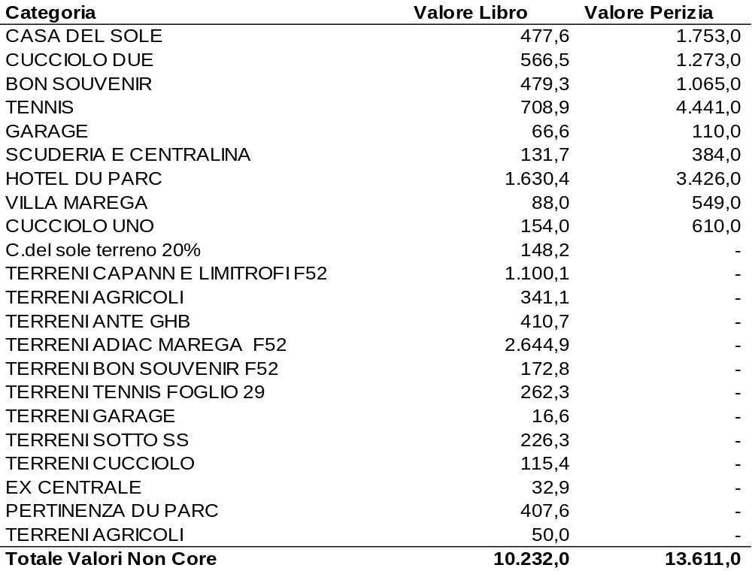
6. Linee Guida del Progetto
d) La Manovra Finanziaria – Ipotesi migliorative: la dismissione Asset Non Strategici ("Non Core")
Con il duplice obiettivo di permettere, da una parte, al management della Società di concentrarsi sugli ambiziosi obiettivi «core» e per permettere, dall’altra parte, l’ottenimento di realizzi di liquidità a supporto dell’intera operazione, sebbene non previsto come passaggio necessario per il Piano, nel futuro si potrebbe operare per il realizzo degli asset immobiliari non strategici (immobilizzazioni "non-core") da utilizzarsi per abbattere il debito. Di seguito l’elenco dettagliato degli immobili in questione:
2017 DDP Partners – Galleria Passerella 1, Milano

Slide 73
6. Linee Guida del Progetto
d) La Manovra Finanziaria: Proposta Formulata alle Banche
Sul presupposto dell’accettazione del presente piano da parte della Regione, nonché da parte dei sindacati e dei Dipendenti per gli aspetti di relativa pertinenza, il presente Progetto permetterà alla Società di superare l’attuale stato di momentanea e reversibile tensione finanziaria e, quindi, di riproporsi al sistema bancario in condizioni di ordinaria affidabilità.
Per questo motivo, si ritiene concretamente percorribile non solo richiedere al sistema bancario il mantenimento degli attuali affidamenti, ma anche di richiedere, eventualmente anche a banche differenti da quelle di sistema, un ampliamento degli affidamenti fino a raggiungere importi fisiologicamente sostenibili dalla Società.
La richiesta al sistema bancario può, quindi, essere così sinteticamente indicata:
Mantenimento degli attuali affidamenti per le banche che già operano con la Società;
Erogazione di nuove linee di affidamento entro la fine del 2017 per l’importo di Euro 15.000.000.
Così facendo la Società potrà dunque raggiungere affidamenti globali per Euro 33.000.000 circa il cui importo risulta essere coerente con il fatturato della Società, con i mezzi propri, con il valore degli immobili posti in garanzia, ed i relativi interessi avranno una minima incidenza sul fatturato.
2017 DDP Partners – Galleria Passerella 1, Milano

Slide 74
CAPITOLO 7
Il Piano Economico, Patrimoniale e Finanziario
Conto Economico
Stato Patrimoniale 2017-2021
Flussi di cassa di Piano 2017-2021

Slide 75
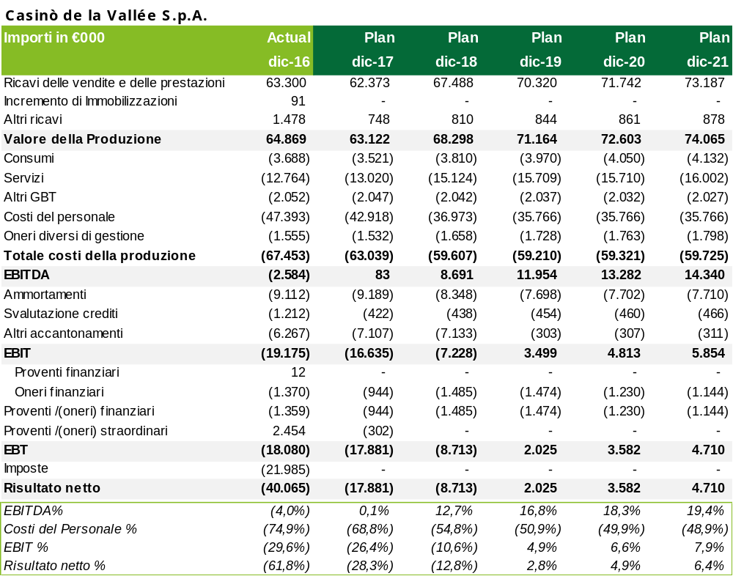
Piano Industriale 2017-2021
a) Conto Economico
Overview di Conto Economico
Il Piano riflette una crescita annua del fatturato pari al 2,9% (CAGR 2016-21) trainato da: (i) previsto aumento dei ricavi da Casinò, stimato pari al 5% annuo nel biennio 2018-19; (ii) progressiva crescita dei ricavi del complesso alberghiero, il cui livello di occupancy, si stima, raggiungerà il 60% ca. nel 2021; (iii) aumento dei ricavi relativi al gioco online grazie allo sviluppo di nuove iniziative.
Tale crescita sarà sostenuta, in particolar modo, dagli investimenti commerciali, di marketing e di manutenzione, che si prevede di effettuare nell’arco di Piano, per complessivi 2,8€M (riclassificati tra i costi per servizi) e dall’introduzione di nuove figure professionali attualmente mancanti.
L’EBITDA mostra una progressiva crescita nell’arco di Piano, sia in valore assoluto, sia in %, arrivando a totalizzare 14,3€M nel 2021 (19,4% sul VdP).
Ciò è reso possibile grazie ad un processo di riorganizzazione e ridimensionamento del personale e del costo del lavoro, avviato a partire dal 2016 a seguito degli «accordi Fornero» (siglati nel 2015), che consentirà, nell’arco degli anni di Piano, di adeguare il numero dei dipendenti e delle retribuzioni alle attuali esigenze della Società.
Gli accantonamenti, nel 2017 e nel 2018 si riferiscono principalmente agli incentivi all’esodo da corrispondere al personale previsto in uscita nel corso degli anni di Piano pari a 13,7€M.
Gli oneri finanziari riflettono il pagamento degli interessi corrisposti su: (i) mutui in essere nei confronti di Finaosta; (ii) debito bancario a breve; (iii) fidejussione rilasciata a garanzia del pagamento degli incentivi agli esodati; (iv) nuova finanza prevista da Piano.
© 2017 Deloitte Financial Advisory | Strettamente Privato e Confidenziale | Casino de la Vallée
Fonte: Management della Società

Slide 76
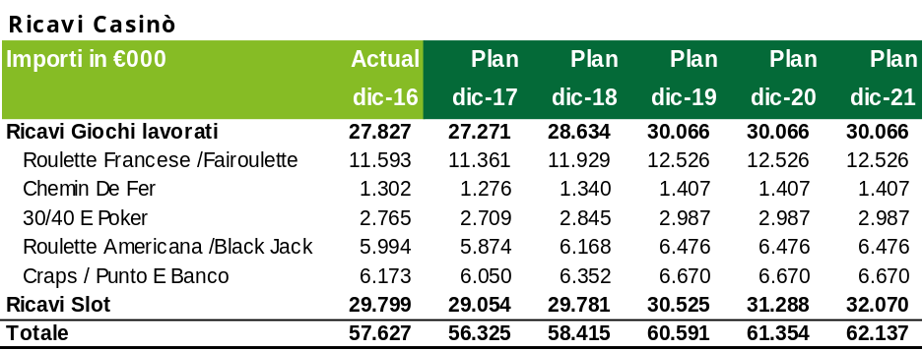
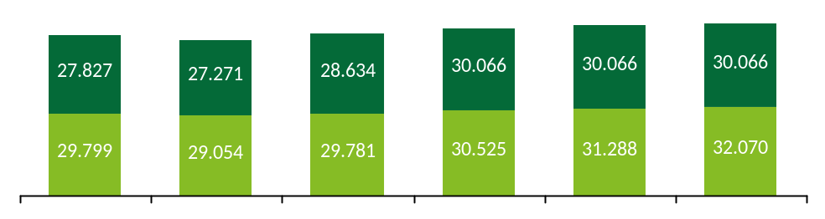
Piano Industriale 2017-2021
a) Conto Economico – Ricavi Casinò
Ricavi Casinò
Le attività svolte all’interno del Casinò si distinguono in «giochi lavorati», che richiedono la presenza di uno o più operatori e in «giochi elettromeccanici» costituiti dalle Slot-Machines.
Nell’arco del Piano (2016-2021) si stima una crescita complessiva dei ricavi realizzati dal Casinò ad un CAGR dell’1,5%.
In particolare si evidenzia come nel 2017 sia stata prevista, in via prudenziale, una riduzione dei ricavi pari al -2,3%, in linea con l’attuale andamento del mercato di riferimento.
Tuttavia, già a partire dal secondo semestre 2017 il Casinò stima di realizzare una serie di investimenti che, si prevede, potranno generare una crescita dei ricavi complessiva (Giochi lavorati e Slot) pari al 2,5% annuo (CAGR 2017-21).
Gli investimenti effettuati nell’arco di Piano si focalizzeranno, in misura prevalente, sulle seguenti aree:
Attività commerciali e di marketing e organizzazione di manifestazioni ed eventi di grande richiamo (serate di gala, serate a tema, sfilate di moda, spettacoli) per complessivi 0,6€M;
Miglioramento del lay-out e dell’organizzazione delle sale gioco mediante razionalizzazione degli spazi, dei tavoli e adeguamento dell’offerta in tempo reale in base alla domanda della clientela per complessivi 1,4€M.
Evoluzione Ricavi Casinò (€k)
1,5%
-2,3%
57.627
56.325
58.415
60.591
61.354
62.137
2016
2017
2018
2019
2020
2021
CAGR 16-21
Ricavi Giochi lavorati
+1,6%
Ricavi Slot
+1,5%
© 2017 Deloitte Financial Advisory | Strettamente Privato e Confidenziale | Casino de la Vallée
Fonte: Management della Società

Slide 77
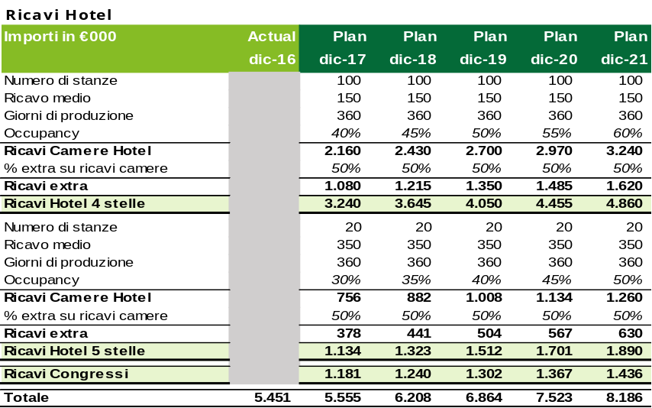
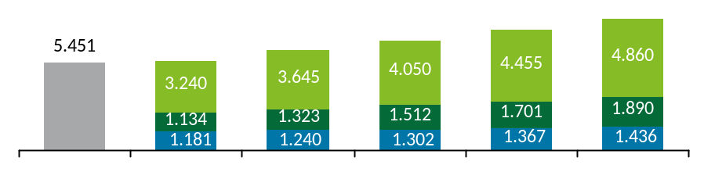
Piano Industriale 2017-2021
a) Conto Economico – Ricavi Hotel
Ricavi Hotel
Il complesso alberghiero attiguo al Casinò è costituito da un hotel 4 stelle e un hotel 5 stelle ognuno dei quali dispone di innumerevoli sale congressi.
La strategia che la Società ha deciso di implementare per raggiungere un obiettivo di ricavi pari a 8,2€M nel 2021 (CAGR 16-21 pari al 8,5%) prevede:
Ingresso di 13 nuove figure professionali, attualmente non presenti all’interno della struttura. Tra queste, 4 figure saranno introdotte nell’area direzionale al fine di garantire una migliore gestione e coordinazione della struttura, nonché un maggiore sviluppo commerciale, in linea con le attuali esigenze. Le restanti 9 figure saranno invece inserite nell’area ristorazione e consentiranno di offrire alla clientela una migliore qualità ed un maggior numero di servizi;
Interventi di miglioramento e di manutenzione della struttura alberghiera pari a 300€K annui;
Investimenti commerciali, pari a complessivi 500€k nell’arco degli anni di Piano.
Ciò, si stima, consentirà di raggiungere un livello di occupancy delle camere nel 2021 pari al 60% per l’hotel a 5 stelle e al 50% per l’hotel a 4 stelle realizzando un fatturato complessivo di 6,8€M.
A fronte degli investimenti realizzati, la Società prevede inoltre di intensificare l’attività congressuale in misura pari al 5% annuo, conseguendo, nell’ultimo anno di Piano, ricavi pari a 1,4€M.
Evoluzione Ricavi Hotel (€k)
8,5%
6.864
7.523
8.186
5.555
6.208
2016
2017
2018
2019
2020
2021
CAGR 17-21
Ricavi Hotel 4 stelle
+10,7%
Ricavi Hotel 5 stelle
+13,6%
Ricavi Congressi
+5,0%
© 2017 Deloitte Financial Advisory | Strettamente Privato e Confidenziale | Casino de la Vallée
Fonte: Management della Società

Slide 78
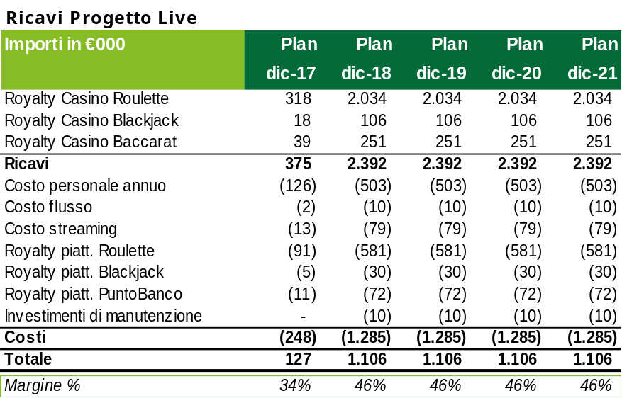
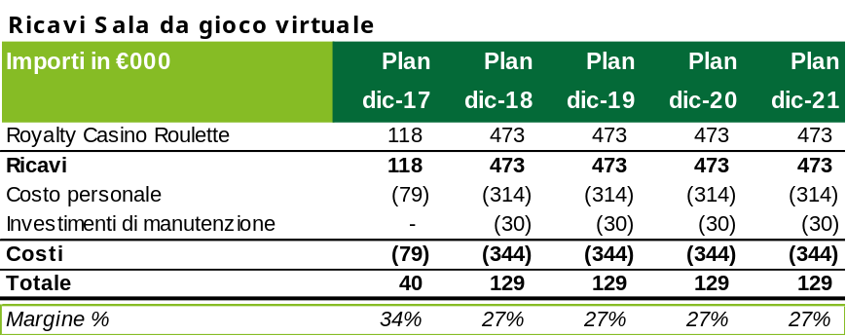
Piano Industriale 2017-2021
a) Conto Economico – Ricavi Giochi Online
Ricavi Giochi Online
La strategia di riposizionamento della Società, nel contesto gioco online, si è focalizzata sullo sviluppo di due progetti innovativi che si prevede di porre in essere a partire da ottobre 2017:
Il «Progetto Live» propone l’utilizzo di una piattaforma online ove gli utenti possano praticare il gioco «live», modalità di gioco mirata a riprodurre nel mondo virtuale di un portale web l’emozione del gioco dal vivo attraverso l’interazione con il croupier.
Nell’arco del Piano si prevede di dedicare al gioco «live» 4 tavoli da gioco per un numero annuo di giocatori stimato pari a 165 utenti ed un volume di royalty (corrisposte dalla concessionaria della piattaforma online sull’ammontare del giocato) pari a 2,4€M.
Tale progetto consentirà di ottenere un margine annuo di 1,1€M, pari al 46% dei ricavi.
Nella fase di avvio del progetto sono inoltre previsti investimenti pari 200€K.
Il progetto «Sala da gioco virtuale» prevede la creazione di una sala da gioco in cui l’ambiente circostante sia costituito da pareti bianche su cui proiettare ambienti reali o ricostruiti al computer in continuo movimento (es. far west, deserto, fondale marino, spazio, isola dell’oceano etc). I ricavi, nell’arco di Piano, sono stati stimati inferiori rispetto a quelli normalmente realizzati da un tavolo da gioco e sono pari a 473€K annui che, al netto dei soli costi di personale e di manutenzioni consentiranno di conseguire un marginalità costante del 27%.
Per l’allestimento delle sala da gioco dedicata, sono stati stimanti investimenti pari a 500€K.
© 2017 Deloitte Financial Advisory | Strettamente Privato e Confidenziale | Casino de la Vallée
Fonte: Management della Società

Slide 79
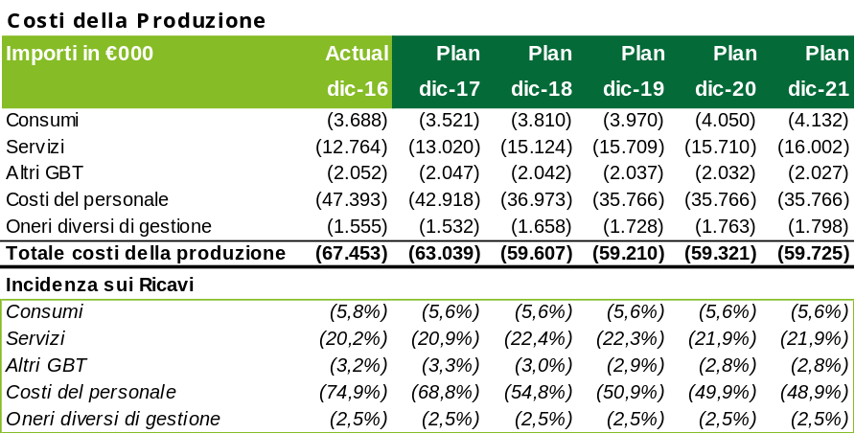
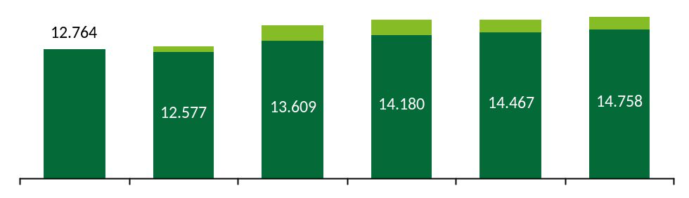
Piano Industriale 2017-2021
a) Conto Economico – Costi della Produzione
Costi della Produzione
I costi della produzione, nell’arco di Piano, sono stati stimati sulla base delle seguenti assunzioni:
Consumi: è stata stimata, in via prudenziale, un’incidenza dei consumi in linea con il 2016 e pari al 5,6%.
Altri GBT: si riferiscono principalmente al noleggio di attrezzature da gioco. Sono stati considerati sostanzialmente in linea con il 2016, al netto di un’efficienza pari allo 0,1% annuo.
Oneri diversi di gestione: è stata stimata un’incidenza sui ricavi in linea con il 2016 e pari al 2,5%.
Costi per servizi: includono costi per servizi e nuovi costi per servizi. Per quanto riguarda i costi per servizi è stata stimata un’incidenza in linea con il 2016 e pari al 20,2% sui ricavi. I nuovi costi per servizi si riferiscono agli investimenti commerciali, di marketing e di manutenzione sostenuti per lo sviluppo del complesso alberghiero, del Casinò e dei progetti sviluppati nell’ambito del gioco online. Gli investimenti commerciali e di marketing relativi al Casinò e agli hotel sono stati stimati in misura pari al 20% annuo dell’incremento dei ricavi e, nell’arco di Piano, risultano pari a complessivi 1,1€M. I costi di manutenzione della struttura alberghiera sono stati previsti pari a 300€K annui.
Evoluzione Costi per servizi (€k)
15.124
15.709
15.710
16.002
13.020
1.515
1.530
1.244
1.245
443
2016
2017
2018
2019
2020
2021
Nuovi costi per servizi
Servizi
© 2017 Deloitte Financial Advisory | Strettamente Privato e Confidenziale | Casino de la Vallée
Fonte: Management della Società

Slide 80
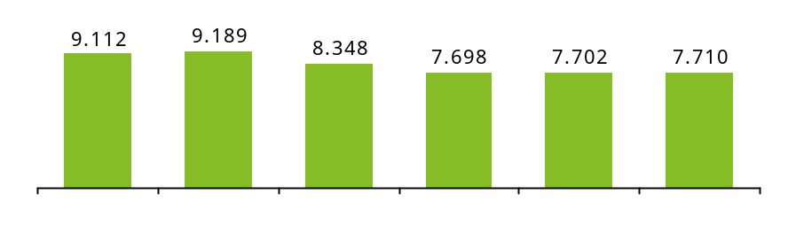
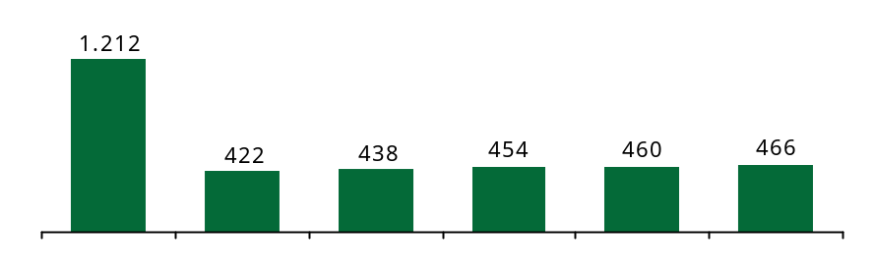
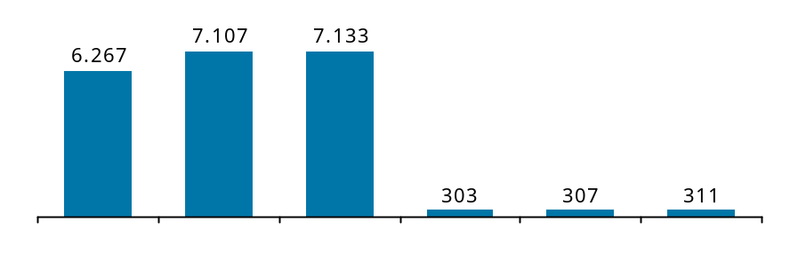
Piano Industriale 2017-2021
a) Conto Economico – Voci sotto l’EBITDA
    Ammortamenti
    Nell’arco di Piano gli ammortamenti sono pianificati sulla base della vita utile residua dei beni presenti a libro cespiti e delle aliquote storicamente utilizzate.
    Per i nuovi investimenti le aliquote utilizzate sono: (i) il 10% per gli investimenti ammodernamento e ristrutturazione dell’autorimessa, dei parcheggi e del relativo tunnel di collegamento e per lavori di riorganizzazione degli spazi delle sale gioco; (ii) il 20% per gli investimenti relativi al «Progetto Live» Casinò e sala da gioco virtuale.
    Svalutazione Crediti
    Il Piano evidenzia una svalutazione dei crediti per complessivi 2,2€M nel periodo 2017-2021.
    Le perdite su crediti sono state stimate pari allo 0,8% dei ricavi da gioco previsti nel Piano.
    Accantonamenti
    Nell’arco di piano gli accantonamenti sono stimati come di seguito riportato:
      Acc.to a Fondo Rischi generico: accantonamento annuo pari allo 0,5% dei ricavi da gioco previsti nel Piano.
Evoluzione Ammortamenti (€k)
2016
2017
2018
2019
2020
2021
Evoluzione Svalutazione Crediti (€k)
2016
2017
2018
2019
2020
2021
Evoluzione Accantonamenti (€k)
2016
2017
2018
2019
2020
2021
© 2017 Deloitte Financial Advisory | Strettamente Privato e Confidenziale | Casino de la Vallée
Fonte: Management della Società

Slide 81
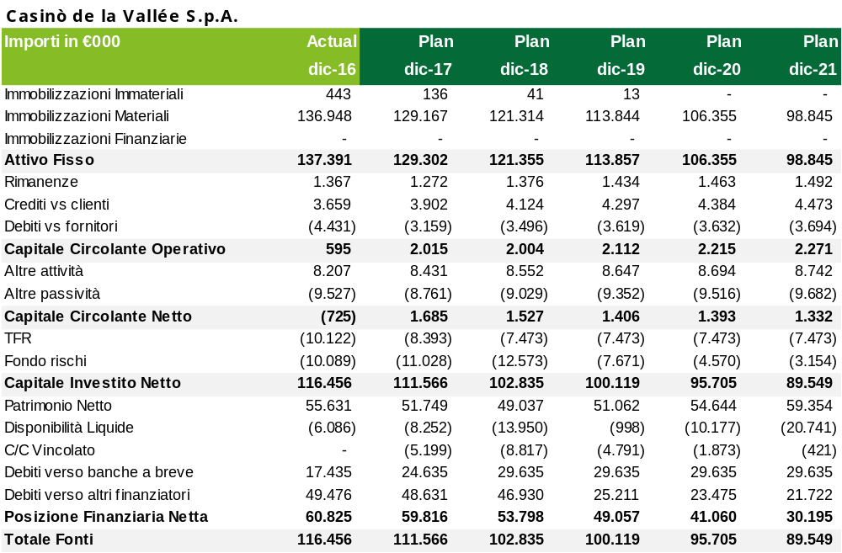
Piano Industriale 2017-2021
b) Stato Patrimoniale 2017-2021
Capitale Investito Netto
    Il CIN mostra un andamento decrescente nel periodo di piano attestandosi a circa 89,5€M nel FY21. Tale andamento è imputabile all’effetto combinato dei seguenti fattori:
      Attivo fisso: in riduzione di 38,6€M per effetto degli ammortamenti previsti lungo l’arco di Piano, solo parzialmente compensati dagli investimenti pari a 2,1€M;
      Capitale Circolante Operativo: a partire dal 2017 il CCO si attesta a circa 2,0€M e la crescita prevista nell’arco di Piano riflette l’andamento stimato nella crescita del business. L’incremento previsto tra fine 2016 e fine 2017 è dovuto principalmente alla riduzione del saldo dei debiti verso fornitori, per i quali è stato previsto il rientro dello scaduto pari a 1,5€M entro il 2017.
      Fondo rischi: l’incremento previsto nel 2017 e 2018 è legato principalmente agli accantonamenti effettuati nell’arco degli esercizi e relativi agli incentivi all’esodo previsti dalla Legge Fornero. A seguito dei pagamenti di quest’ultimi il fondo si riduce progressivamente di anno in anno fino ad attestarsi a 3,2€M nel FY21.
        Fonti di finanziamento
    Il PN, pari a 59,4€M nel FY21, nel periodo 2017-2018 si riduce per effetto delle perdite registrate. Tali perdite sono in parte compensate dai previsti aumenti di capitale effettuati nel 2017, per 14€M e nel 2018 per 6€M.
© 2017 Deloitte Financial Advisory | Strettamente Privato e Confidenziale | Casino de la Vallée
Fonte: Management della Società

Slide 82
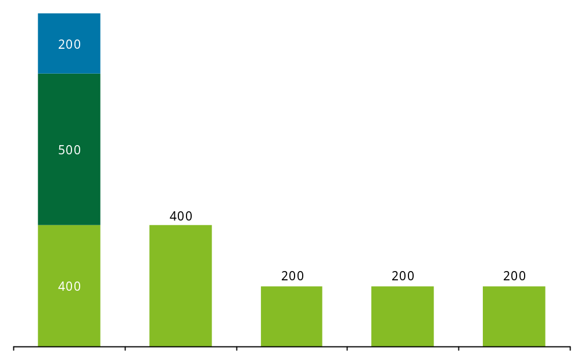
Piano Industriale 2017-2021
b) Stato Patrimoniale 2017-2021 – Dettaglio Stato Patrimoniale (1/3)
Investimenti Materiali Netti FY17-FY21 (€k)
Attivo Fisso
    Nell’arco di Piano le immobilizzazioni materiali sono state pianificate sulla base di un piano di investimenti pari a complessivi 2,1€M. Tali investimenti sono relativi principalmente a:
    Lavori di ammodernamento e ristrutturazione dell’autorimessa, dei parcheggi e del relativo tunnel di collegamento, oltre che per lavori di riorganizzazione degli spazi delle sale gioco, per i quali sono stati stimanti investimenti complessivamente pari a 1,4€M.
    Realizzazione delle iniziative di gioco legate allo sviluppo del business on line che prevede l’implementazione del «Progetto Live» e di una «Sala da gioco virtuale». Gli investimenti previsti nell’arco di Piano sono così di seguito riepilogabili:
    Realizzazione del «Progetto Live» del Casinò, 200 €k;
    Realizzazione delle sale da gioco in contesti virtuali, 500€k.
    Gli ammortamenti sono pianificati sulla base della vita utile residua dei beni iscritti a libro cespiti mentre per i nuovi investimenti le aliquote utilizzate sono:
    10% per i lavori di ammodernamento e riorganizzazione degli spazi delle sale gioco.
    20% per gli investimenti relativi al «Progetto Live» Casinò e sala da gioco virtuale.
1.100
Investimenti Progetto live
Investimenti Sala da gioco virtuale
Investimenti Casinò
2017
2018
2019
2020
2021
© 2017 Deloitte Financial Advisory | Strettamente Privato e Confidenziale | Casino de la Vallée
Fonte: Management della Società

Slide 83
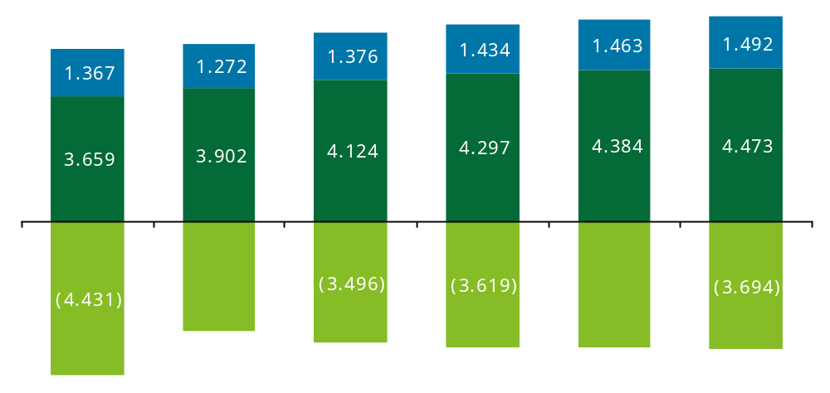
Piano Industriale 2017-2021
b) Stato Patrimoniale 2017-2021 – Dettaglio Stato Patrimoniale (2/3)
Evoluzione Capitale Circolante Operativo FY16-FY21 (€k)
Capitale Circolante Operativo
    Il Piano prevede un incremento del Capitale Circolante Operativo di 1,7€M nel periodo 2016-2021 per effetto dell'incremento del volume d'affari stimato.
    Il Capitale Circolante è stato pianificato come di seguito riportato:
      Rimanenze: il Piano prevede una crescita per effetto dell’incremento del volume d’affari previsto. L’incidenza del magazzino sui ricavi è pari a ca. il 2% per tutto il periodo di piano;
      Crediti Commerciali: coerentemente con la previsione di incremento del volume d’affari, i crediti sono previsti in aumento e pari a 4,5€M nel FY21. Il Piano prevede di mantenere costanti i giorni di rotazione dei crediti, in linea con le tempistiche riscontrare negli esercizi precedenti. Il rapporto «Crediti Commerciali/VdP» è stimato in circa il 6% per tutti gli anni di piano;
      Debiti Commerciali: il Piano riflette il pagamento di debiti pregressi pari a ca. 1,5€M nel FY17. A partire dallo stesso anno si prevede di poter ridurre i tempi di pagamento a 60gg (86gg nel FY16). L’incidenza dei debiti commerciali, rispetto al VdP, è prevista in riduzione dal 7% del 2016 a circa 5% del FY17, successivamente è stimata costante in tutto l’arco di Piano.
Rimanenze
Cred. vs clienti
Deb. Vs fornitori
+ 1.676
2.004
2.112
2.215
2.271
595
2.015
(3.159)
(3.632)
Dec-16
Dec-17
Dec-18
Dec-19
Dec-20
Dec-21
% sul Valore della produzione
2% | 2% | 2% | 2% | 2% | 2%
6% | 6% | 6% | 6% | 6% | 6%
7% | 5% | 5% | 5% | 5% | 5%
© 2017 Deloitte Financial Advisory | Strettamente Privato e Confidenziale | Casino de la Vallée
Fonte: Management della Società

Slide 84
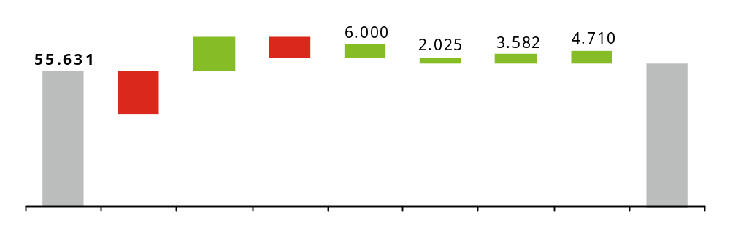
Piano Industriale 2017-2021
b) Stato Patrimoniale 2017-2021 – Dettaglio Stato Patrimoniale (3/3)
Evoluzione Patrimonio Netto FY17-FY21 (€k)
Patrimonio Netto
    Il Patrimonio Netto si stima pari a 59,4€M nel 2021, in aumento di 3,7€M rispetto al 2016. La variazione del PN, nell’arco di Piano, è dovuto alle movimentazioni di seguito descritte:
    Negli esercizi 2017-18 sono previste perdite pari a complessivi 26,6€;
    Nello stesso periodo si stima verranno rilasciati, da parte della Regione, finanziamenti soci infruttiferi e postergati complessivamente pari a 20€M, al fine di permettere alla Società di rispettare gli impegni assunti nell’anno 2015 in relazione al cd percorso Fornero. L’erogazione di tale importo dovrà avvenire in tre tranches:
    8,0€M entro il 31 maggio 2017
    6,0€M entro il 30 settembre 2017, purché entro tale data venga raggiunto un accordo con i sindacati e i lavoratori che permetta la realizzazione dei costi del personale
    6,0€M entro il 31 luglio 2018;
    Nei successivi esercizi l’incremento del PN è frutto degli utili stimati a Piano.
+ 3.724
14.000
(8.713)
59.354
(17.881)
PN 2016
Perdite 2017
Fin. soci 2017
Perdite 2018
Fin. soci 2018
Utile 2019
Utile 2020
Utile 2021
PN 2021
© 2017 Deloitte Financial Advisory | Strettamente Privato e Confidenziale | Casino de la Vallée
Fonte: Management della Società

Slide 85
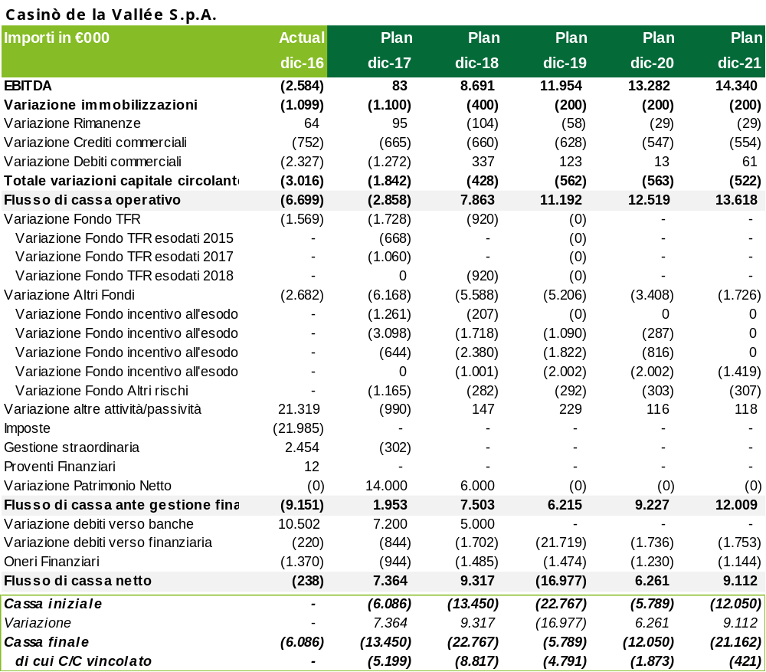
Piano Industriale 2017-2021
Flusso di cassa di Piano 2017 - 2021
© 2017 Deloitte Financial Advisory | Strettamente Privato e Confidenziale | Casino de la Vallée
Fonte: Management della Società

Slide 86
CAPITOLO 8
Conclusioni

Slide 87
8. Richieste alla Regione e conclusioni
a) Richieste alla Regione – sostegno finanziario
Ai sensi di quanto previsto all’art. 4 della legge regionale 10 febbraio 2017, n. 2 alla Regione è richiesto di sostenere finanziariamente il Casino de la Vallée S.p.A., con un aumento di capitale sociale, per totali euro 20.000.000 come segue:
Euro 8.000.000 entro il corrente mese maggio 2017,
Euro 6.000.000 entro il prossimo mese di settembre 2017 a valle della sottoscrizione degli accordi sindacali precedentemente descritti,
Euro 6.000.000 entro il prossimo mese di luglio 2018 a valle della sottoscrizione degli accordi sindacali precedentemente descritti,
2017 DDP Partners – Galleria Passerella 1, Milano

Slide 88
8. Richieste alla Regione e conclusioni
a) Richieste alla Regione – modifica del disciplinare
Al fine di implementare il piano di rilancio e sviluppo dell’Area Giochi è altresì richiesto alla Regione di modificare il disciplinare per la gestione della casa da gioco di Saint-Vincent, previsto ai sensi dell'articolo 10 della l.r. 30 novembre 2001, n. 36 con riferimento:
all’utilizzo di altre strutture e all’inserimento di nuovi giochi (art. 3),
al «cambio assegni» (art. 5) e successivo richiamo (art. 16),
all’eliminazione del vincolo posto a carico della Casino de la Vallée S.p.A. di destinare una percentuale non inferiore al 14% degli introiti di gioco alle manifestazioni e alla promozione (art. 10),
alla disciplina del personale (art. 13) e alle forniture (art. 15) per recepire il richiamo all’art. 5 della legge regionale 14 novembre 2016, n. 20.
Con riserva di richiedere alla Giunta Regionale, ai sensi dell’art. 3 del disciplinare e previa informazione della Commissione consiliare competente, l’autorizzazione ai giochi live, ai giochi in un contesto virtualizzato ed ai giochi RNG che verranno sviluppati nelle strutture identificate.
2017 DDP Partners – Galleria Passerella 1, Milano

Slide 89
8. Richieste alla Regione e conclusioni
b) Conclusioni
In conclusione, l’operazione proposta consente di reperire i corretti equilibri economici e finanziari con una serie di manovre il cui impatto è stato prudenzialmente misurato e che, se correttamente eseguite, potrebbero anche dare origine a risultati migliori di quelli previsti. In particolar modo:
Incremento dei ricavi derivanti dai nuovi giochi è stato bloccato plafonato ad Euro 3.000.000 pur non potendo escludersi il raggiungimento di Euro 8.000.000 nell’ultimo esercizio monitorato dal piano;
Il Patrimonio Netto, tenuto conto dell’aumento di capitale richiesto alla Regione e degli utili generati e non distribuiti, unitamente alle passività a medio e lungo termine, raggiungerà nel periodo di piano un valore atto a fornire adeguata copertura delle immobilizzazioni fisse;
2017 DDP Partners – Galleria Passerella 1, Milano

Slide 90
8. Richieste alla Regione e conclusioni
b) Conclusioni (segue)
Il livello massimo che l’indebitamento bancario raggiungerà nel periodo di piano (pari a circa Euro 33.000.000) risulta congruo sia rispetto ai mezzi propri (pari ad oltre 50.000.000) sia rispetto ai fatturati che partiranno da un valore di Euro 63.000.000 nel 2017 per arrivare a 74.000.000 nel 2021;
Il livello previsto degli oneri finanziari non raggiungerà mai l’incidenza del 3% sul fatturato, rispettando così i più rigidi criteri di sostenibilità finanziaria;
La Società sin dal primo esercizio potrà raggiungere un Margine Operativo Lordo positivo, che nell’ultimo esercizio del periodo di piano potrà raggiungere un valore superiore ad Euro 14.000.000; sin dall’esercizio 2019 la Società potrà conseguire risultati netti d’esercizio positivi;
Il valore degli investimenti immobiliari già effettuati, inevitabilmente collegati alla redditività dell’attività svolta nel complesso industriale, troveranno così piena realizzazione e sua stabilità nel corso del tempo.
Per l’insieme di questi motivi, l’assetto societario scaturente dal presente piano, oltre a permettere il pieno raggiungimento degli obiettivi posti dalla LR n. 2/17, permetterà alla Società di avere razionali finanziari, patrimoniali ed economici atti ad attirare investimenti di terzi, eventualmente anche mediante l’affidamento a terzi della gestione del proprio complesso aziendale.
2017 DDP Partners – Galleria Passerella 1, Milano

